Slide 1
Министерство на регионалното развитие и благоустройството
Установени дефекти при участъците Лот 2 – „Стара Загора – Нова Загора“ и Лот 3 – „Нова Загора – Ямбол“на АМ „Тракия“
Октомври 2022 г.

Slide 2
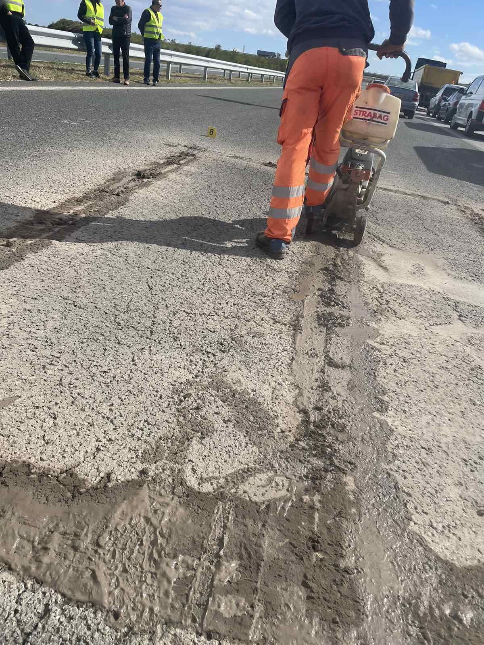
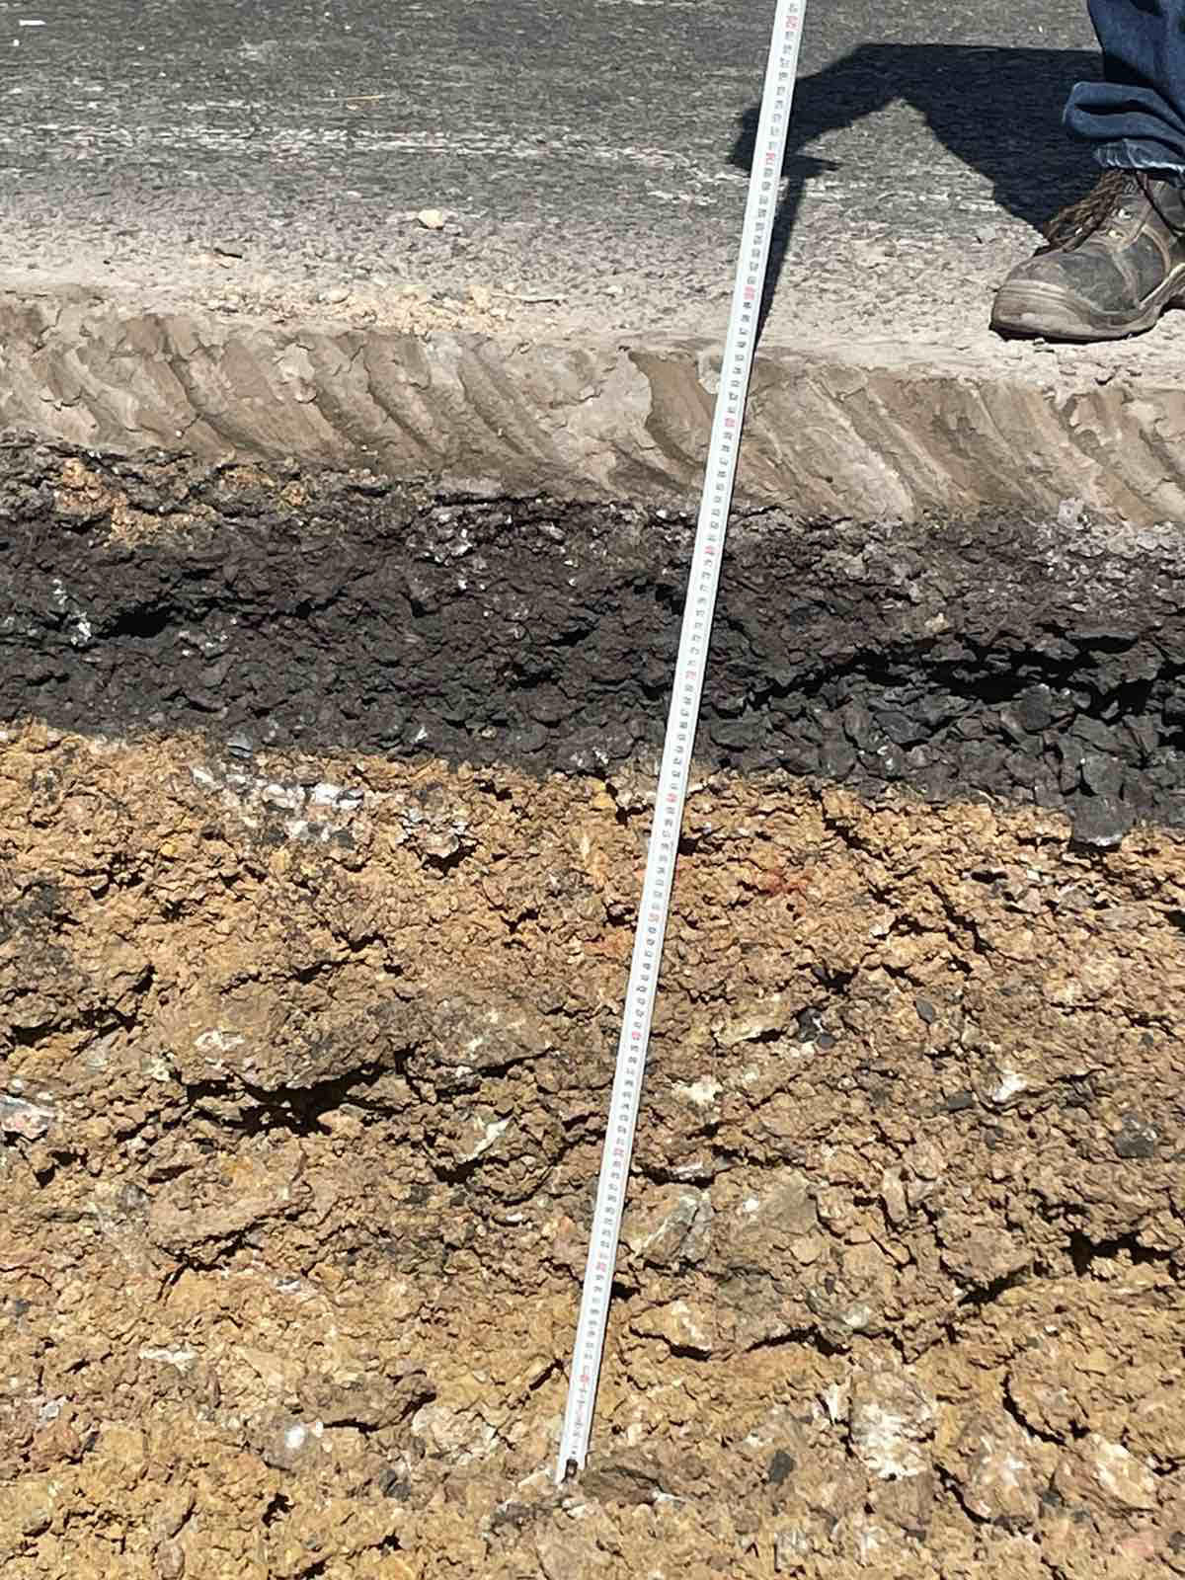
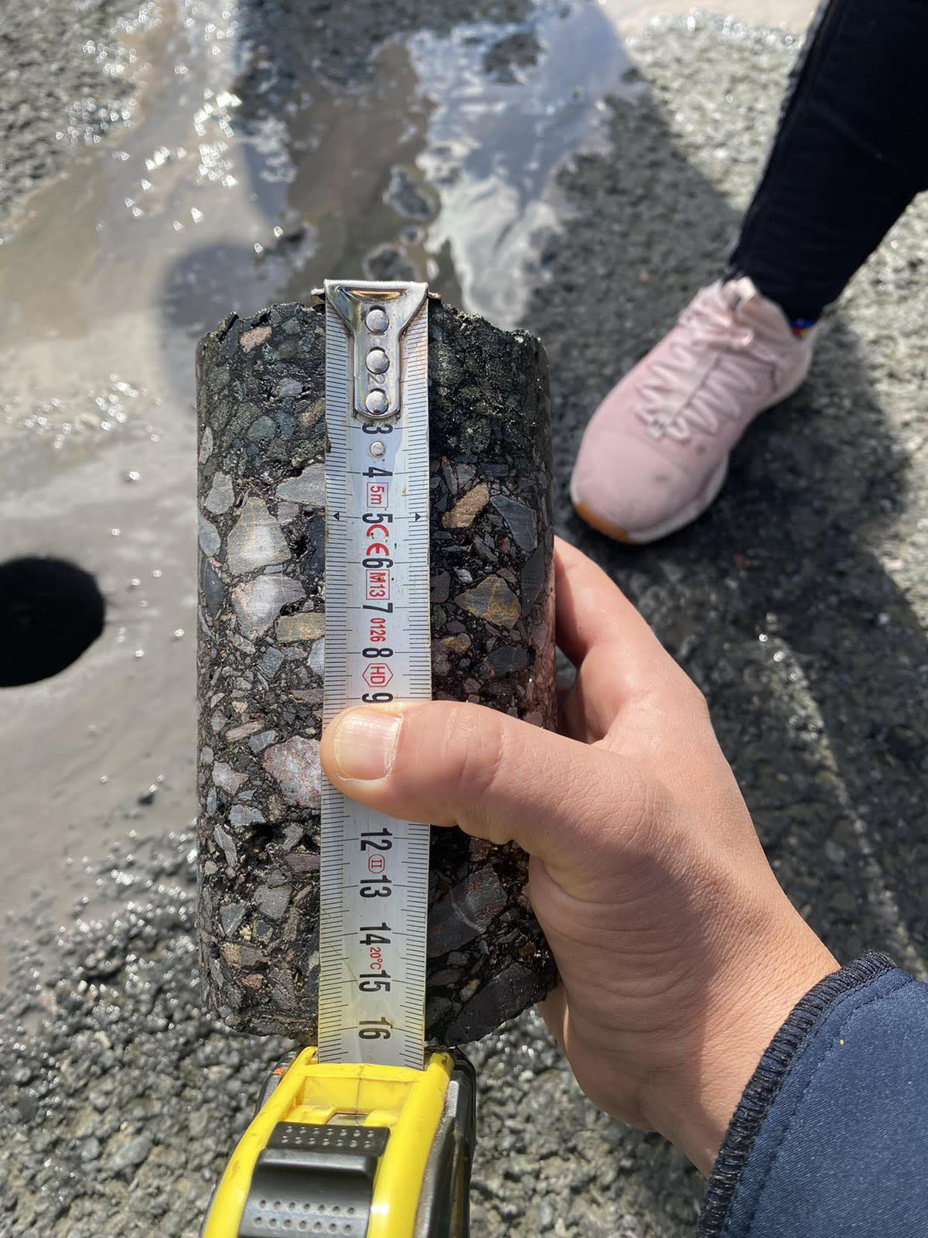
ХРОНОЛОГИЯ
Сигнал до МВР за увредена пътна настилка на Лот 2 и 3 от АМ „Тракия“.
На 04.10.2022 г. Институтът по пътища и мостове, Агенция „Пътна инфраструктура“, Главна дирекция „Национална полиция" и „Автомагистрали“ ЕАД извършиха оглед на обекта и направиха 4 проучвателни шурфове (разрези), извадиха 16 броя ядки от асфалтовата настилка (по 4 броя на шурф) и взеха проби от вложените материали за извършване на лабораторни изпитвания.

Slide 3

Взети са следните проби за лабораторни изпитвания:
Асфалтова смес за износващ пласт;
Асфалтова смес за долен пласт на покритието (биндер);
Асфалтова смес за основен пласт;
Основен пласт от трошен камък с подбрана зърнометрия фракция 0/40;
Зона А (земно легло на настилката).

Slide 4
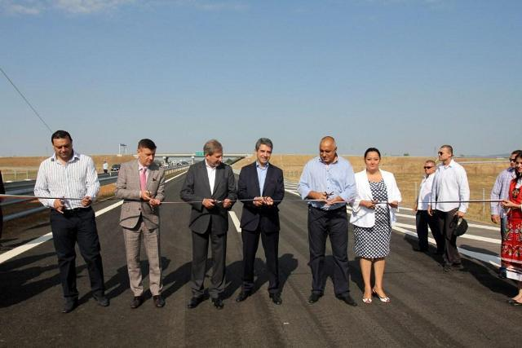
Лот 2 “Стара Загора- Нова Загора”, от км 210+100 до км 241+900
Изпълнител:
Обединение ”Магистрала Трейс” ДЗЗД („Трейс Груп Холд“ АД, „ПИ ЕС АЙ“ АД, „СК-13 Пътстрой“ АД, „Пътно строителство“ АД, „Виастройинженеринг“ ООД)
Строителен надзор:
„Пътинвест – инженеринг” АД
Договор за строителство:
137 868 000 лв. с ДДС
Договор за строителен надзор:
1 349 578,80 лв. с ДДС
Разрешение за строеж:
РС-19/08.04.2010 г.
Разрешение за ползване:
СТ-05-737/27.06.2012 г.
Цена за 1 км: 4 335 471,70 лв с ДДС

Slide 5
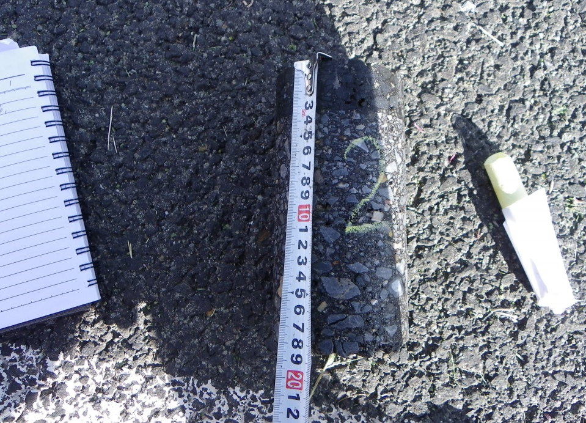
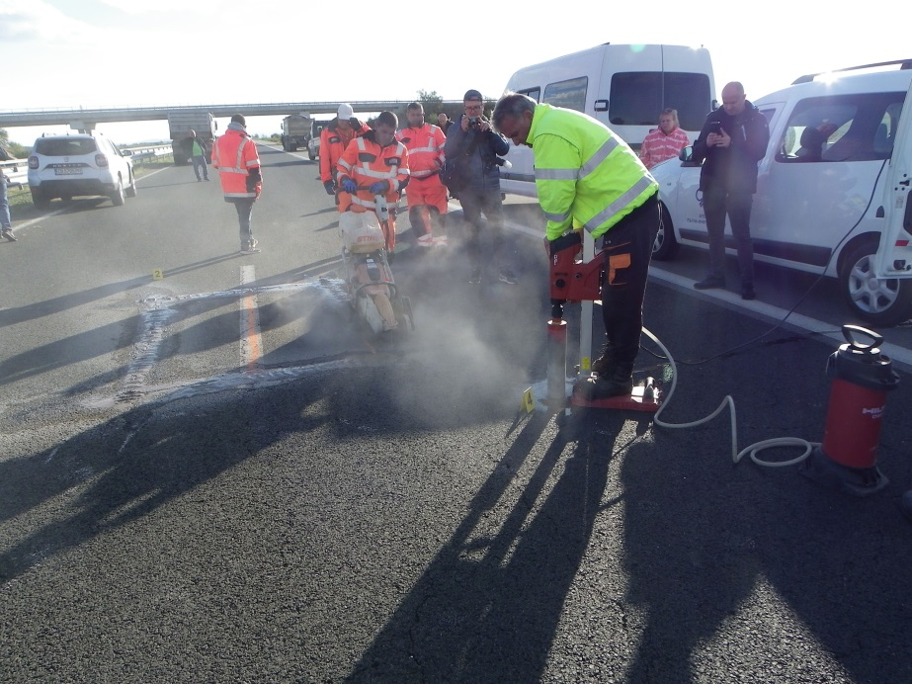
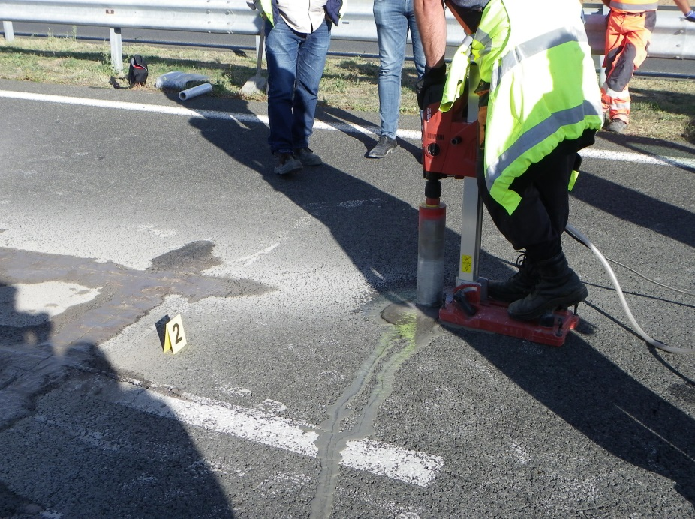
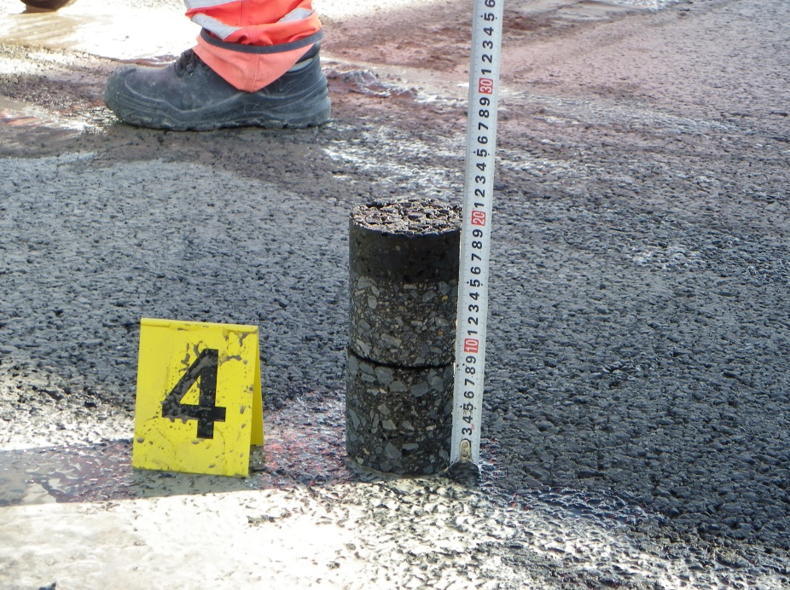
Шурф №1 при km 219+100, дясно платно – ЛОТ 2
Ядка № 2, изпреварваща лента
Ядка № 4, активна лента
Пластове | Дебелина на асфалтов пласт [mm] | По проект [mm]
І пласт – горен износващ пласт | 34 | 40
ІI пласт - долен пласт (биндер) | 66 | 60
ІII пласт | 89 | 120
Обща дебелина | 189 | 220
Пластове | Дебелина на асфалтов пласт [mm] | По проект [mm]
І пласт – горен износващ пласт | 38 | 40
ІI пласт - долен пласт (биндер) | 67 | 60
ІII пласт | 88 | 120
Обща дебелина | 193 | 220

Slide 6
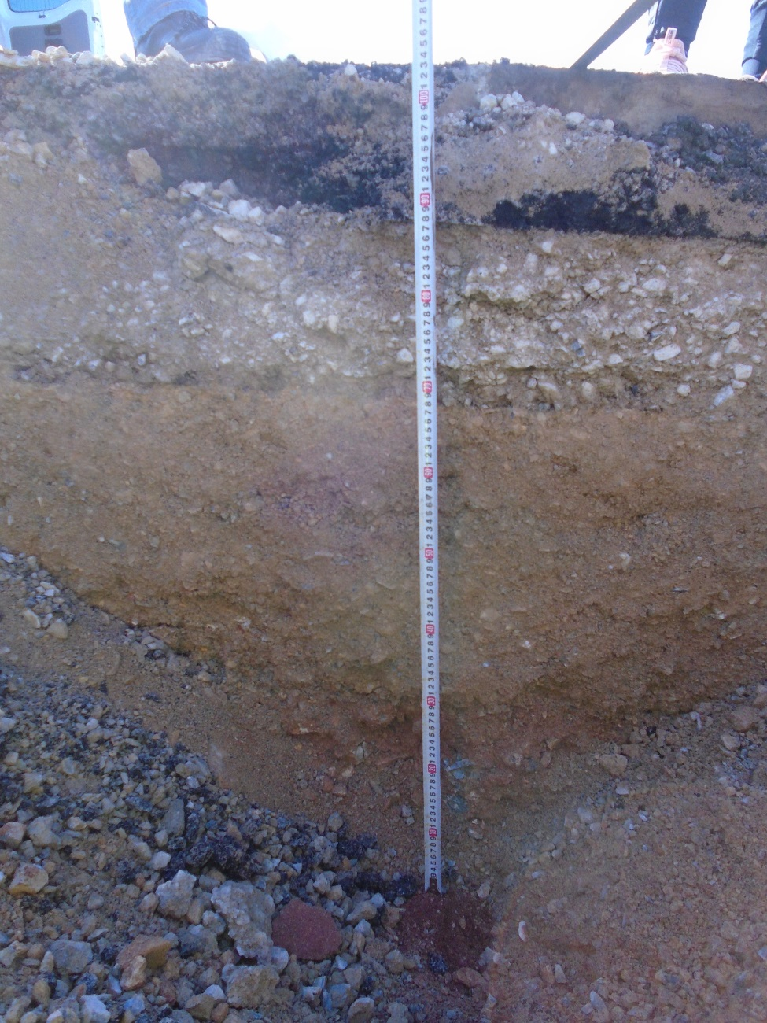
Пътна конструкция между активна и изпреварваща лента
Приблизителна обща дебелина на наличната конструкция - 103 cm при проектна 120 cm
Спесификации | По проект | Ядка №2 | Ядка №4
І пласт – горен износващ пласт | 40 mm | 34 mm | 38 mm
ІI пласт - долен пласт (биндер) | 60 mm | 66 mm | 67 mm
ІII пласт | 120 mm | 89 mm | 88 mm
Асфалтова настилка общо | 220 mm | 189 mm | 193 mm
Основен пласт от скални материали, стабилизирани с цимент | 20 cm | 20 cm
Основен пласт от трошен камък с подбрана зърнометрия фракция 0/40 | 28 cm | 27 cm
Зона А (земно легло на настилката) | 50 cm | 40 cm
Общо | 120 cm | ~ 103 cm

Slide 7
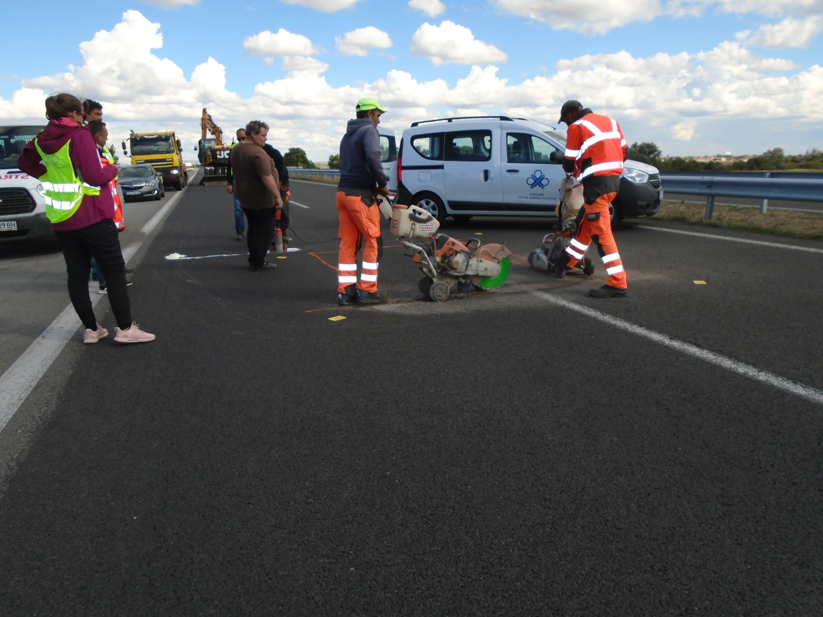
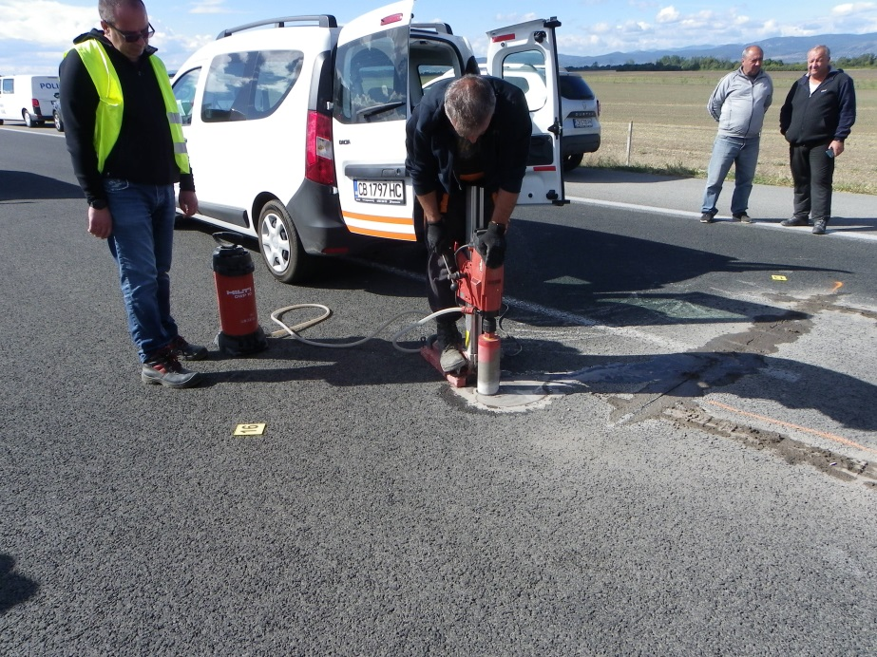
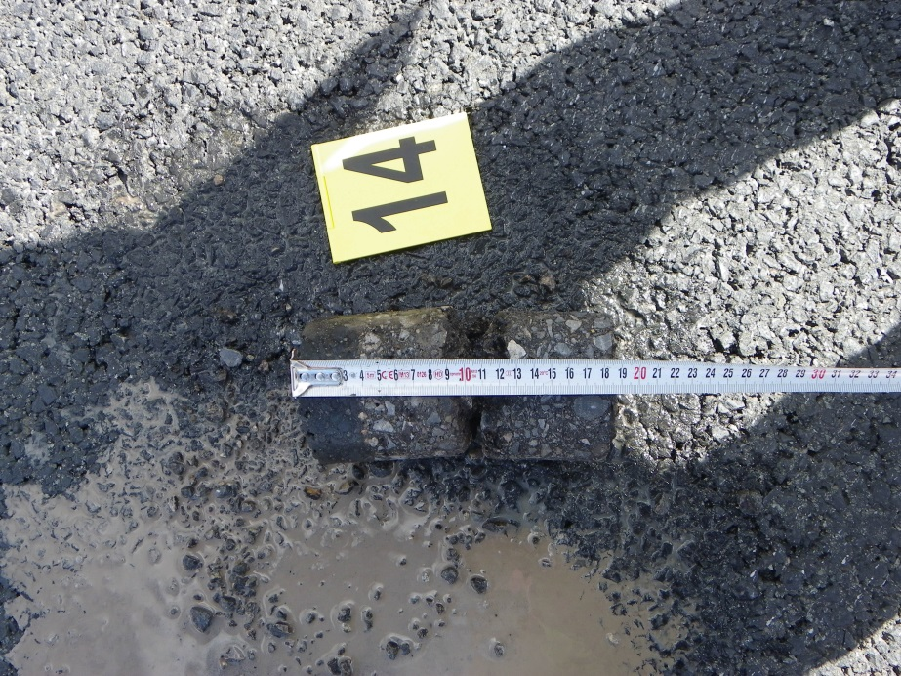
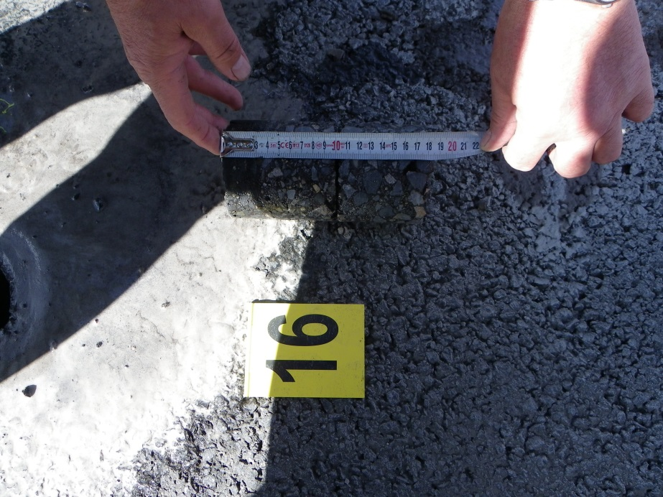
Шурф №4 при km 224+395, ляво платно - ЛОТ 2
Ядка № 14, активна лента
Ядка № 16, изпреварваща лента
Пластове | Дебелина на асфалтов пласт [mm] | По проект [mm]
І пласт – горен износващ пласт | 36 | 40
ІI пласт - долен пласт (биндер) | 67 | 60
ІII пласт | 82 | 120
Обща дебелина | 185 | 220
Пластове | Дебелина на асфалтов пласт [mm] | По проект [mm]
І пласт – горен износващ пласт | 36 | 40
ІI пласт - долен пласт (биндер) | 65 | 60
ІII пласт | 85 | 120
Обща дебелина | 186 | 220

Slide 8
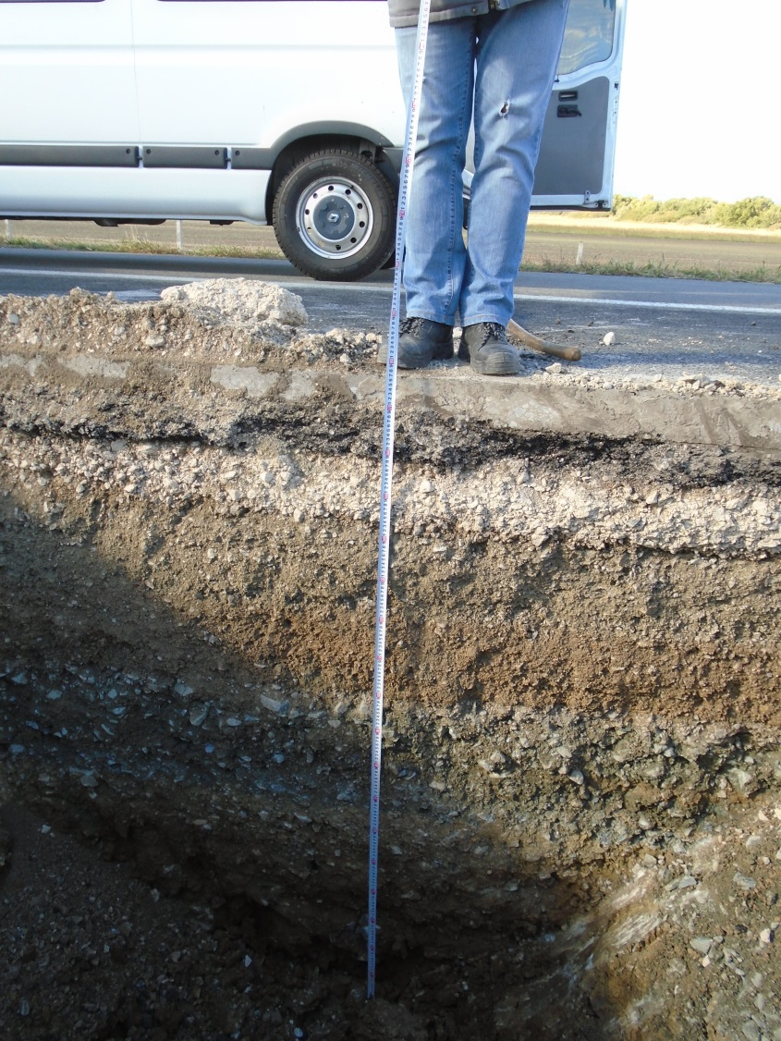
Пътна конструкция обхващаща активна и изпреварваща лента
Приблизителна обща дебелина на наличната конструкция - 105 cm при проектна 120 cm
Спесификации | По проект | Ядка №2 | Ядка №4
І пласт – горен износващ пласт | 40 mm | 36 mm | 36 mm
ІI пласт - долен пласт (биндер) | 60 mm | 67 mm | 65 mm
ІII пласт | 120 mm | 82 mm | 85 mm
Асфалтова настилка общо | 220 mm | 185 mm | 186 mm
Основен пласт от скални материали, стабилизирани с цимент | 20 cm | 16 cm
Основен пласт от трошен камък с подбрана зърнометрия фракция 0/40 | 28 cm | 23 cm
Зона А (земно легло на настилката) | 50 cm | 50 cm
Общо | 120 cm | ~ 107 cm

Slide 9
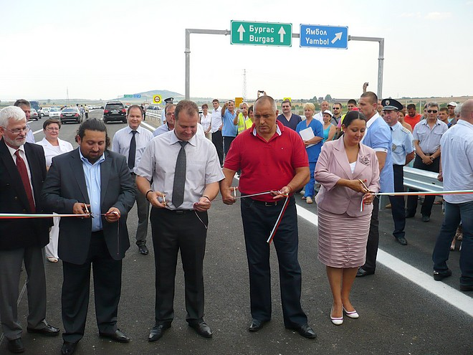
Лот 3 “Нова Загора - ямбол”, от км 241+900 до км 277+597
Изпълнител:
АКТОР АСД – Гърция
Строителен надзор:
Обединение „Т7/СНИК” ДЗЗД
Авторски надзор – „Рутекс” ООД
Договор за строителство:
133 973 906,02 лв с ДДС
Договор за строителен надзор:
1 077 240,000 лв с ДДС
Разрешение за строеж:
Разрешение за ползване:
СТ-05-812/12.07.2012 г.
Цена за 1 км – 3 753 085,86 лв. с ДДС

Slide 10
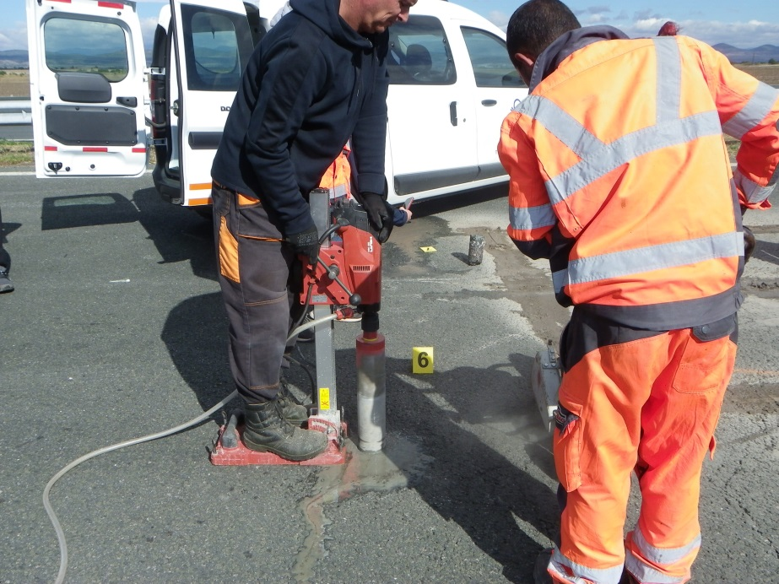
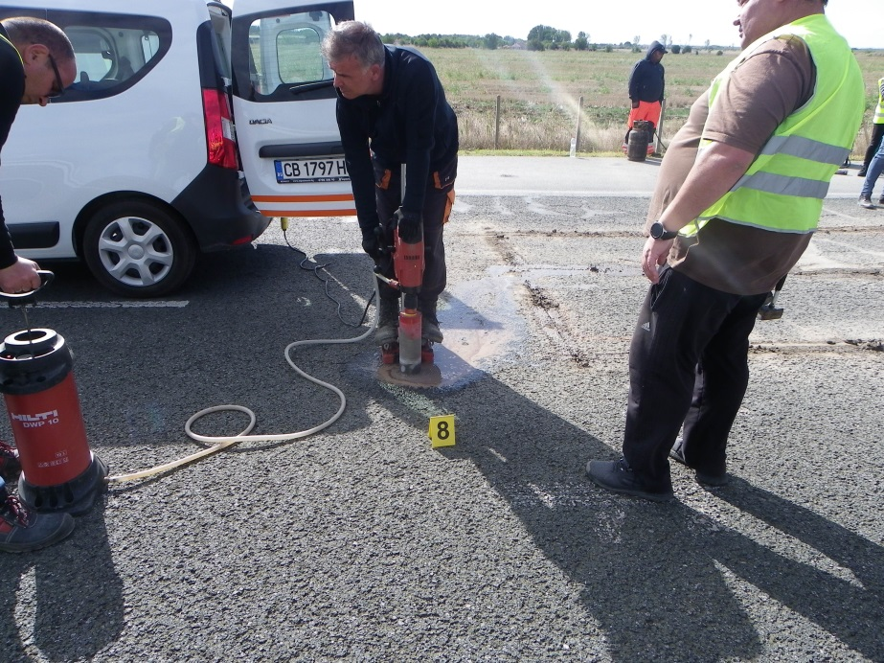
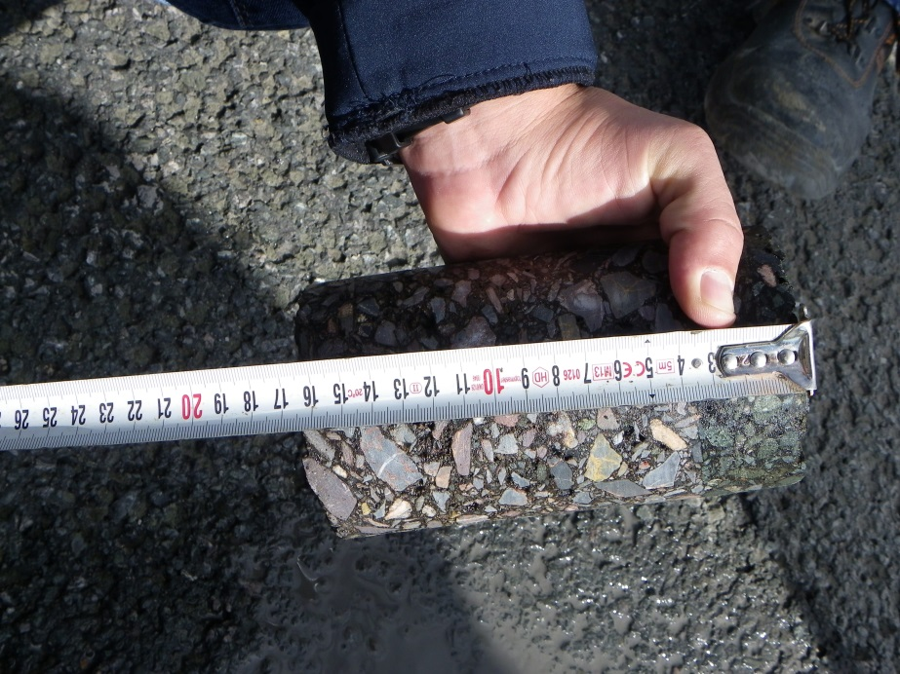
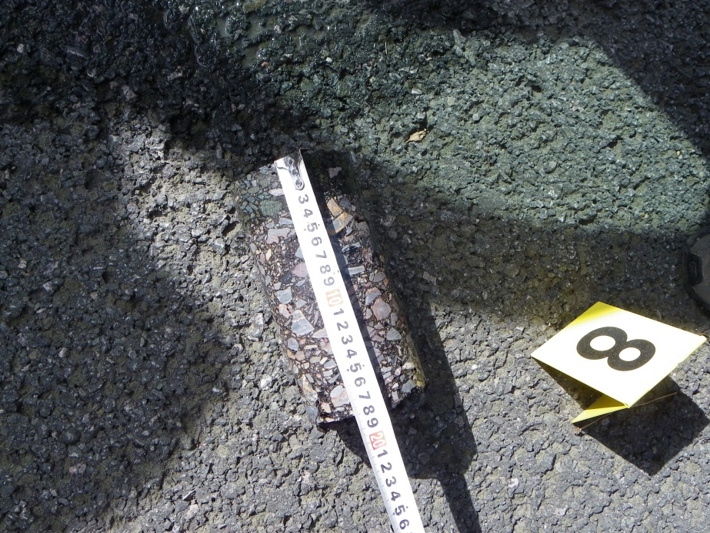
Шурф №2 при km 239+650, дясно платно – ЛОТ 3
Ядка № 6, активна лента
Ядка № 8, изпреварваща лента
Пластове | Дебелина на асфалтов пласт [mm] | По проект [mm]
І пласт – горен износващ пласт | 35 | 40
ІI пласт - долен пласт (биндер) | 59 | 60
ІII пласт | 37 | -
ІV пласт | 33 | -
Дебелина ІII пласт и ІV пласт | 70 | 120
Обща дебелина | 164 | 220
Пластове | Дебелина на асфалтов пласт [mm] | По проект [mm]
І пласт – горен износващ пласт | 35 | 40
ІI пласт - долен пласт (биндер) | 58 | 60
ІII пласт | 41 | -
ІV пласт | 56 | -
Дебелина ІII пласт и ІV пласт | 97 | 120
Обща дебелина | 190 | 220

Slide 11
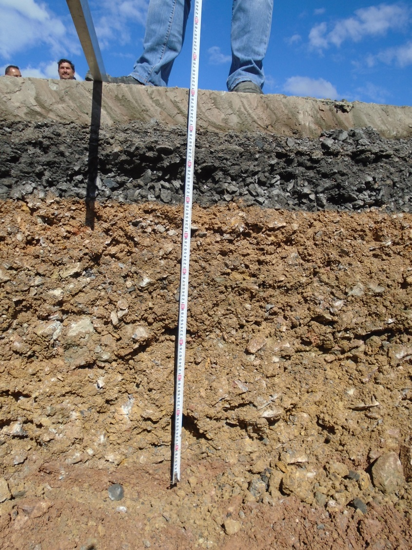
Пътна конструкция, обхващаща активна и изпреварваща лента
Приблизителна обща дебелина на наличната конструкция - 105 cm – при проектна 120 cm
Спесификации | По проект | Ядка №6 | Ядка №8
І пласт – горен износващ пласт | 40 mm | 35 mm | 35 mm
ІI пласт - долен пласт (биндер) | 60 mm | 59 mm | 58 mm
ІII пласт | 120 mm | 37 mm | 41 mm
ІV пласт |  | 33 mm | 56 mm
Асфалтова настилка общо | 220 mm | 164 mm | 190 mm
Основен пласт от скални материали, стабилизирани с цимент | 20 cm | 18 cm
Основен пласт от трошен камък с подбрана зърнометрия фракция 0/40 | 28 cm | 20 cm
Зона А (земно легло на настилката) | 50 cm | 50 cm
Общо | 120 cm | ~ 105 cm

Slide 12
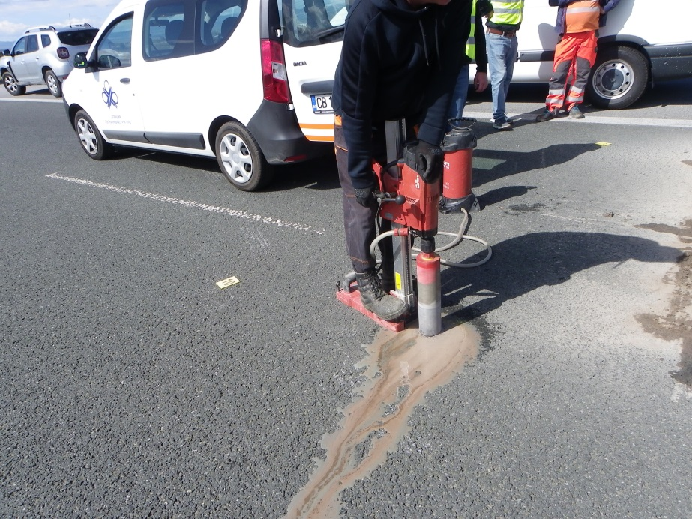
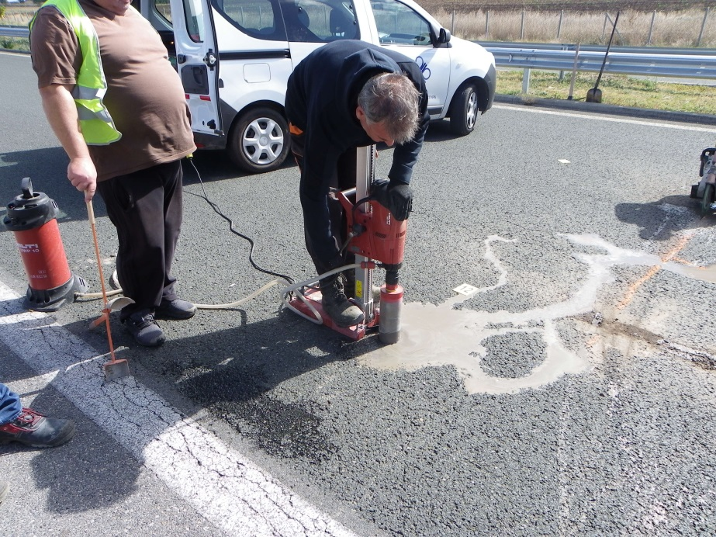
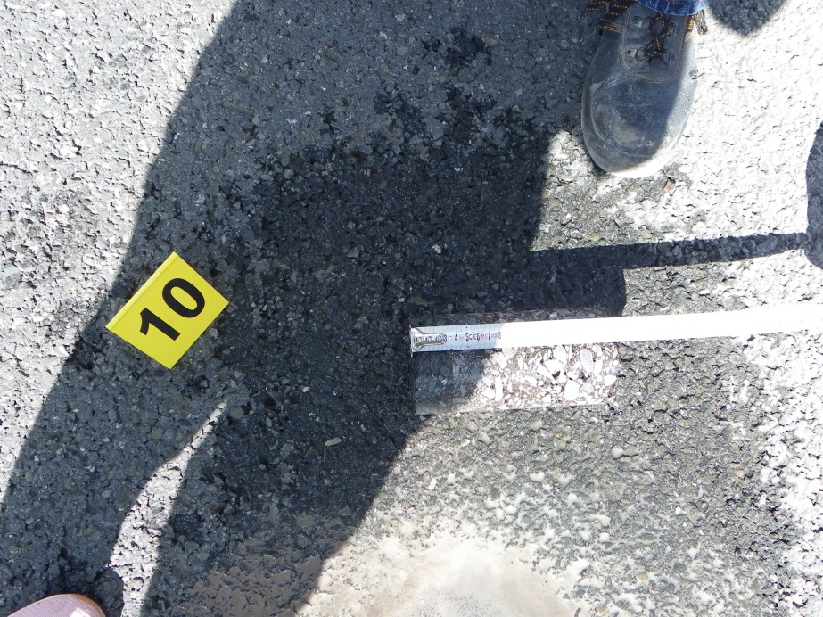
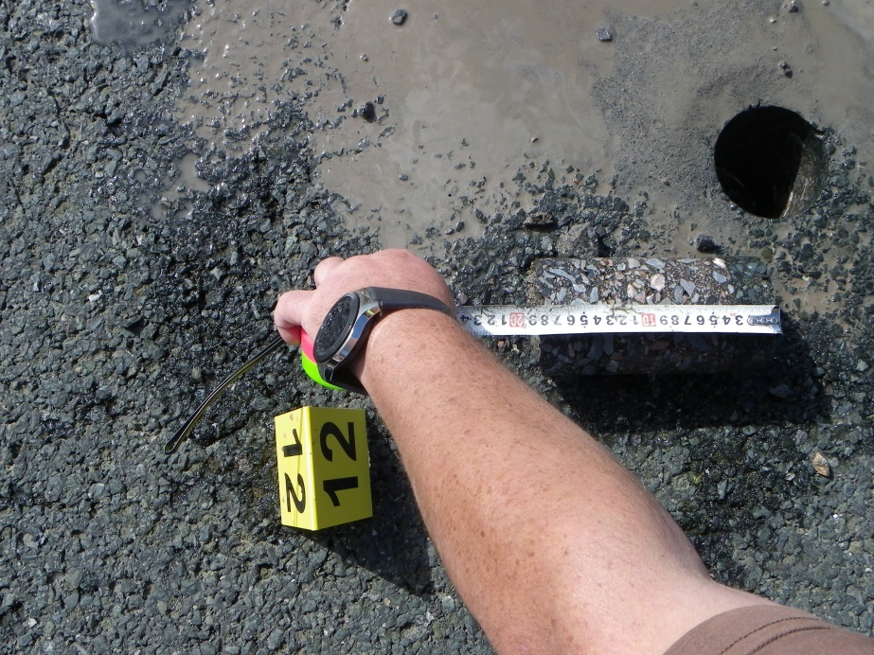
Шурф №3 при km 245+695, ляво платно – ЛОТ 3
Ядка № 10, изпреварваща лента
Ядка № 12, активна лента
Пластове | Дебелина на асфалтов пласт [mm] | По проект [mm]
І пласт – горен износващ пласт | 36 | 40
ІI пласт - долен пласт (биндер) | 57 | 60
ІII пласт | 49 | -
ІV пласт | 48 | -
Дебелина ІII пласт и ІV пласт | 97 | 120
Обща дебелина | 190 | 220
Пластове | Дебелина на асфалтов пласт [mm] | По проект [mm]
І пласт – горен износващ пласт | 33 | 40
ІI пласт - долен пласт (биндер) | 50 | 60
ІII пласт | 54 | -
ІV пласт | 45 | -
Дебелина ІII пласт и ІV пласт | 99 | 120
Обща дебелина | 182 | 220

Slide 13
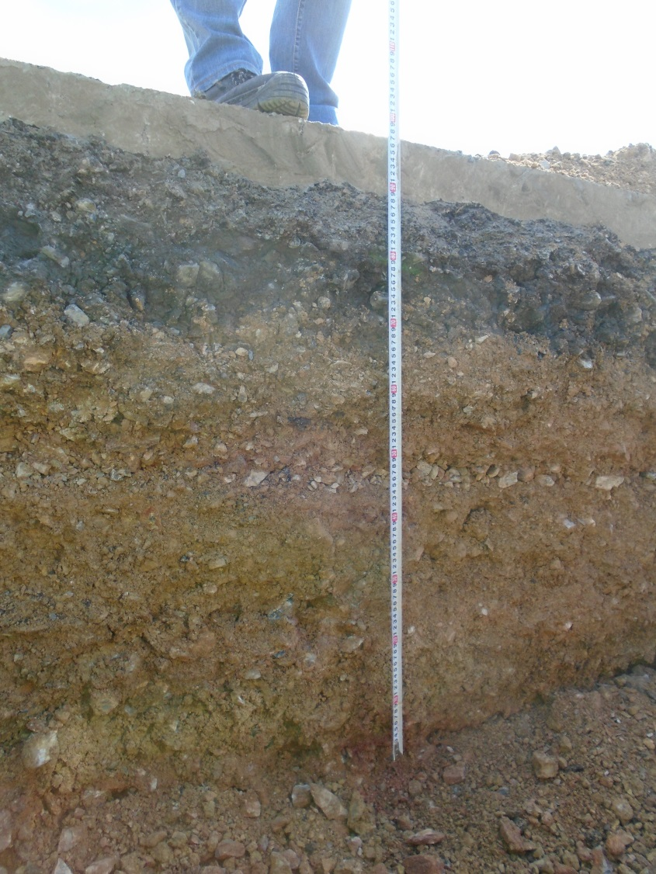
Пътна конструкция обхващаща активна и изпреварваща лента
Приблизителна обща дебелина на наличната конструкция - 93 cm – при проектна 120 cm
Спесификации | По проект | Ядка №10 | Ядка №12
І пласт – горен износващ пласт | 40 mm | 36 mm | 33 mm
ІI пласт - долен пласт (биндер) | 60 mm | 57 mm | 50 mm
ІII пласт | 120 mm | 49 mm | 54 mm
 |  | 48 mm | 45 mm
Асфалтова настилка общо: | 220 mm | 190 mm | 182 mm
Основен пласт от скални материали, стабилизирани с цимент | 20 cm | 13 cm
Основен пласт от трошен камък с подбрана зърнометрия фракция 0/40 | 28 cm | 20 cm
Зона А (земно легло на настилката) | 50 cm | 43 cm
Общо | 120 cm | ~ 93 cm

Slide 14
ЗАКЛЮЧЕНИЕ
Износващият пласт е с по-малка дебелина от предвидената по проект.
Биндернит пласт е с по-малка дебелина от предвидената по проект.
Положените основни асфалтови пластове са със значително по-малка дебелина от предвидената по проект за всички изпитани сондажни ядки.
Общата дебелина на положените асфалтови пластове е значително по-малка от предвинета по проект за всички изпитани сондажни ядки.
Циментостабилизираната смес, вложена в основния пласт не показва свързаност и измерените дебелини в три от шурфовете са с по–малки дебелини от проектните.
Измерените дебелини на основен пласт от трошен камък с подбрана зърнометрия са по-малки от предвидените по проект.
Общата дебелина на пътната конструкция е по-малка от предвидената по проект.
Визуално несвързаните пластове в пътната конструкция са преовлажнени.

Slide 15
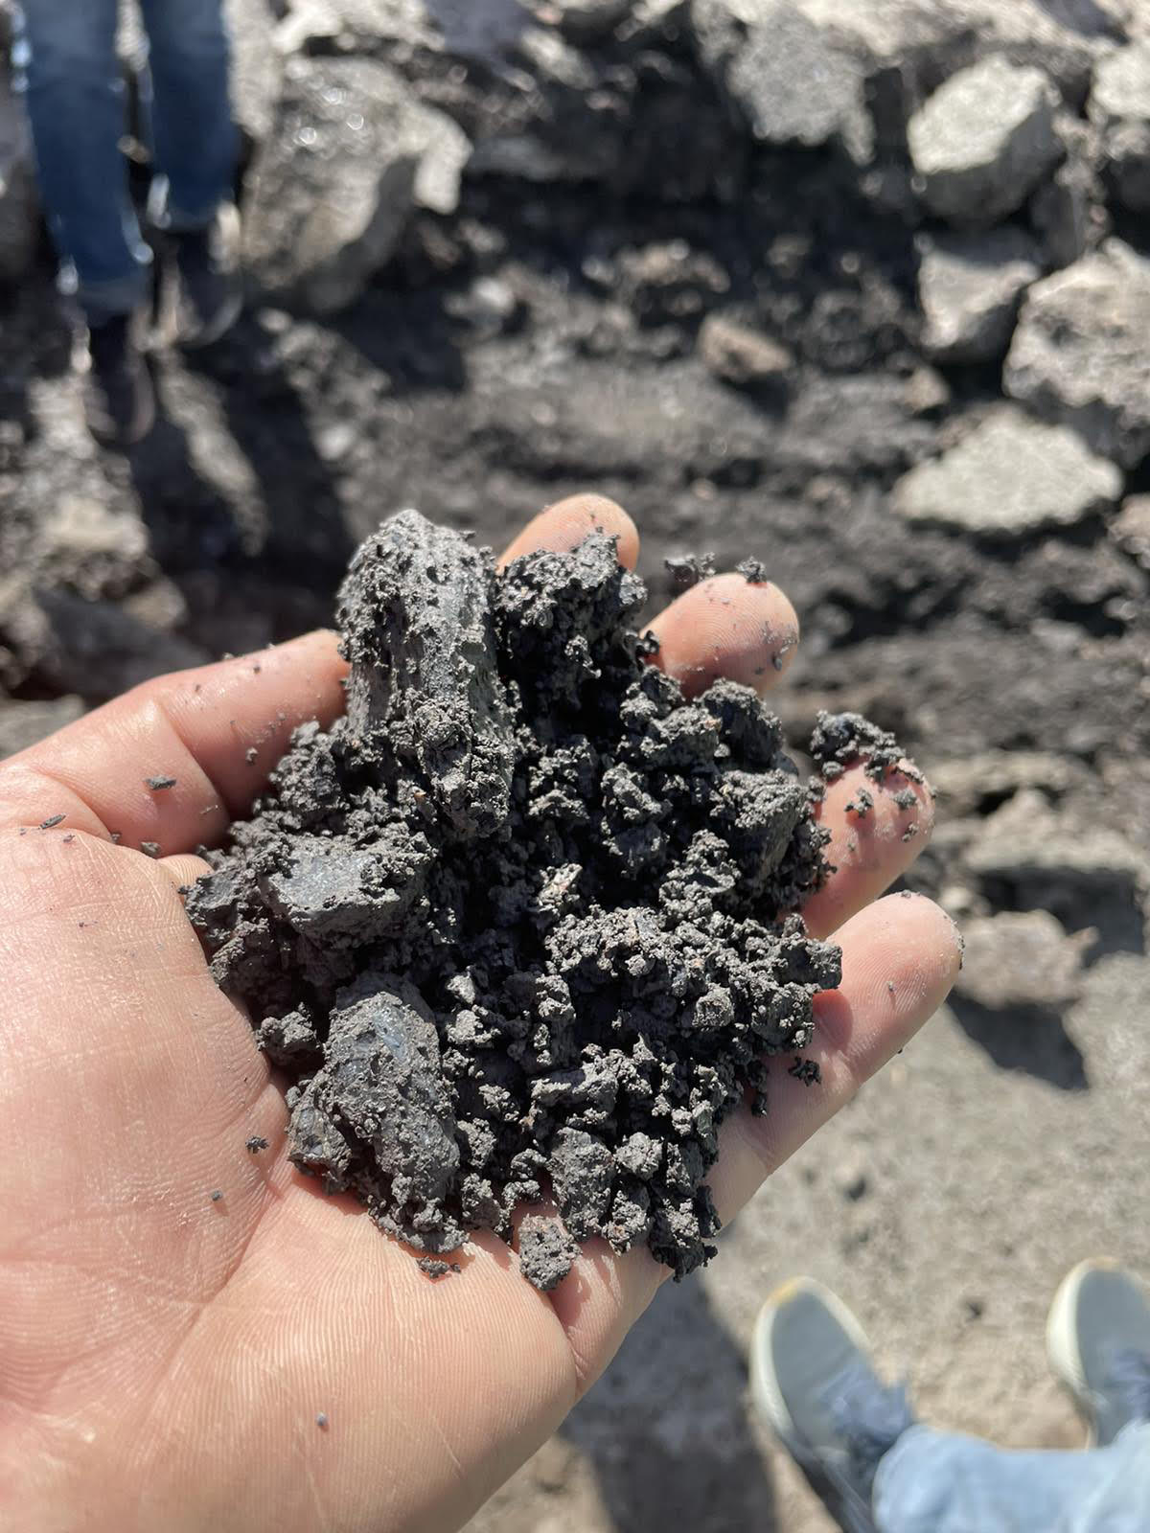
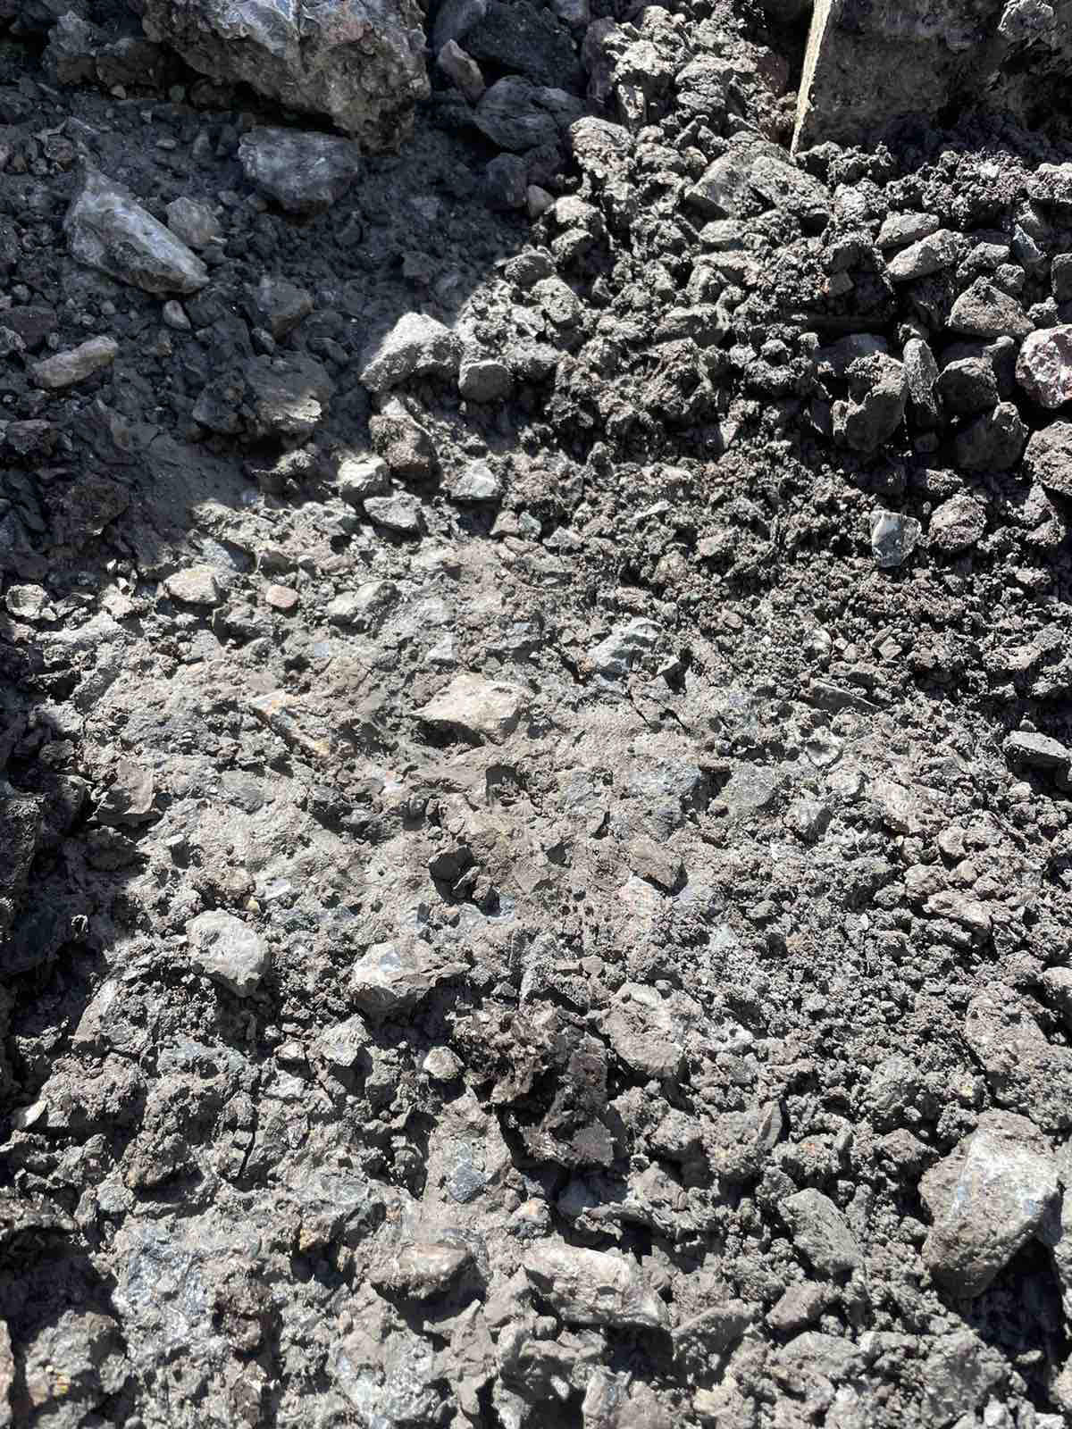
Преовлажнени пластове в пътната конструкция

Slide 16
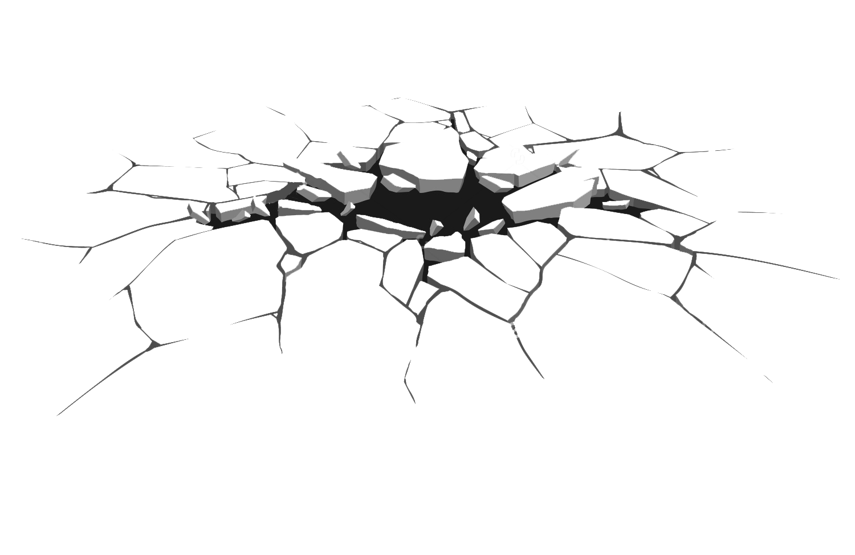

ОТ ЛОТ 3 ЛИПСВАТ ~ 17,5% ОТ ПЪТЯ НА СТОЙНОСТ 23,6 МЛН. ЛВ.
ОТ ЛОТ 2 ЛИПСВАТ ~ 12,5% ОТ ПЪТЯ НА СТОЙНОСТ 17,5 МЛН. ЛВ.
РЕЗУЛТАТЪТ

Slide 17
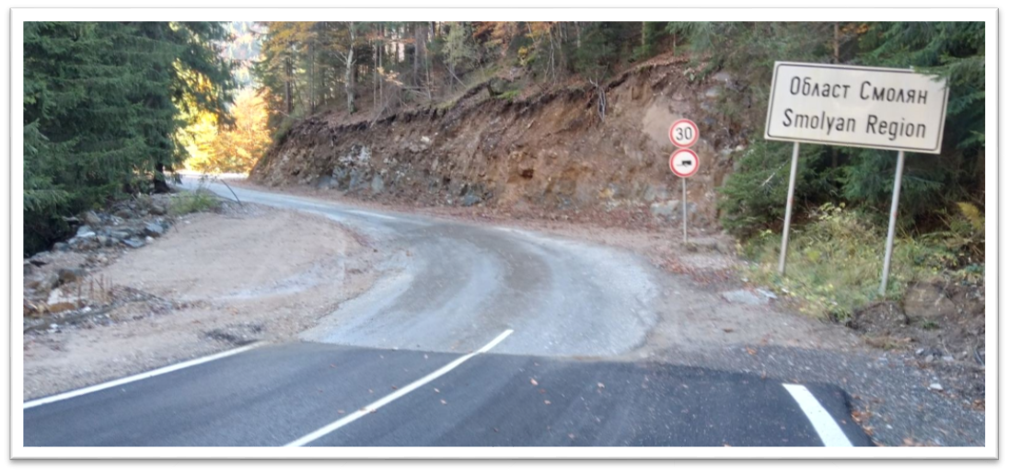
Текущ ремонт
!
!
Преобразуване
Основен
ремонт
Път 861, Югово - Лъки

Slide 18
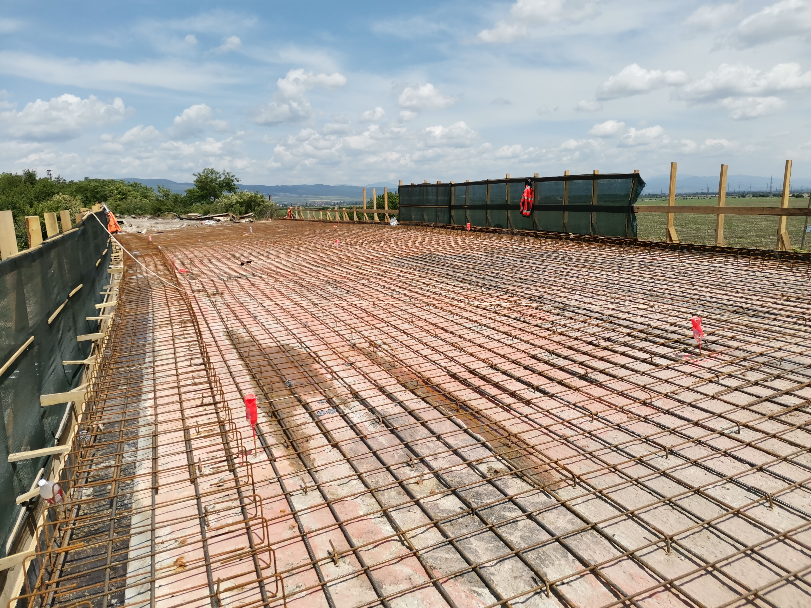
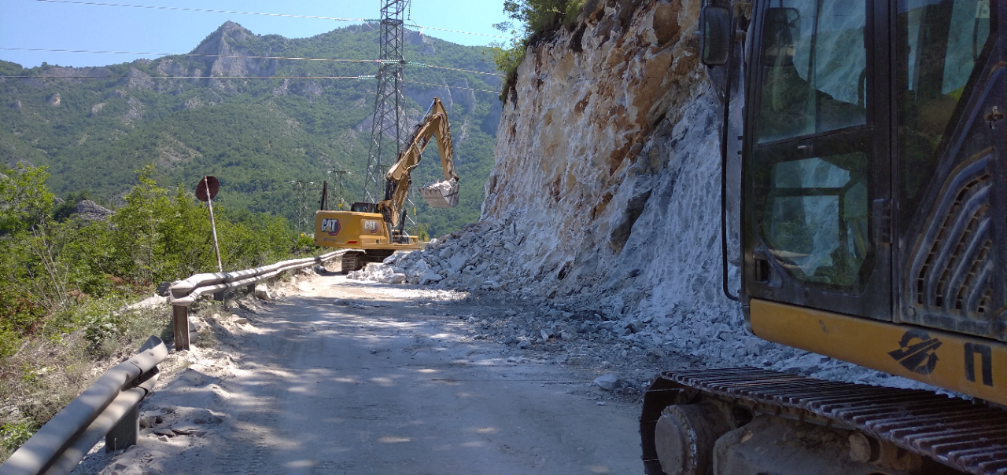
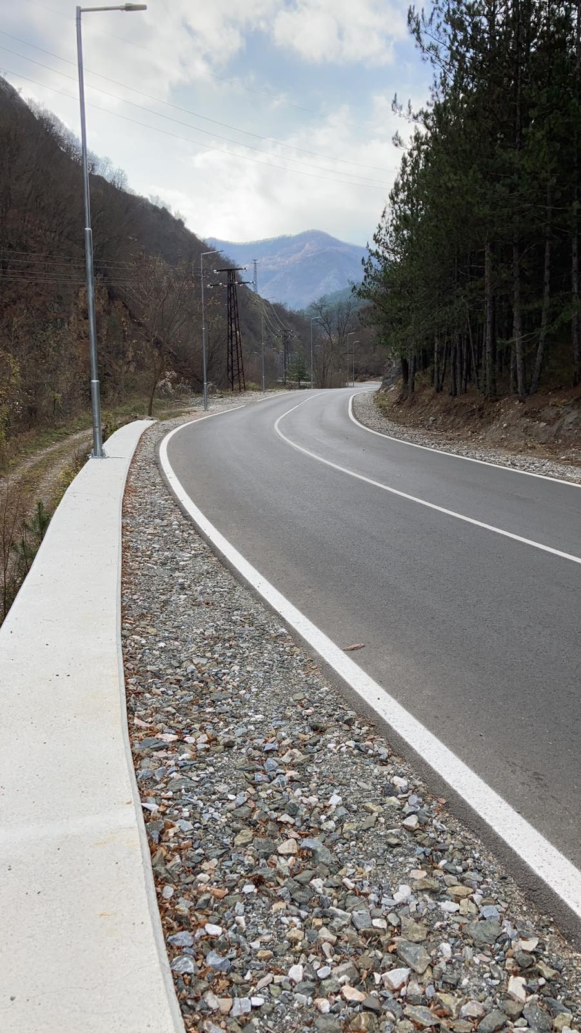
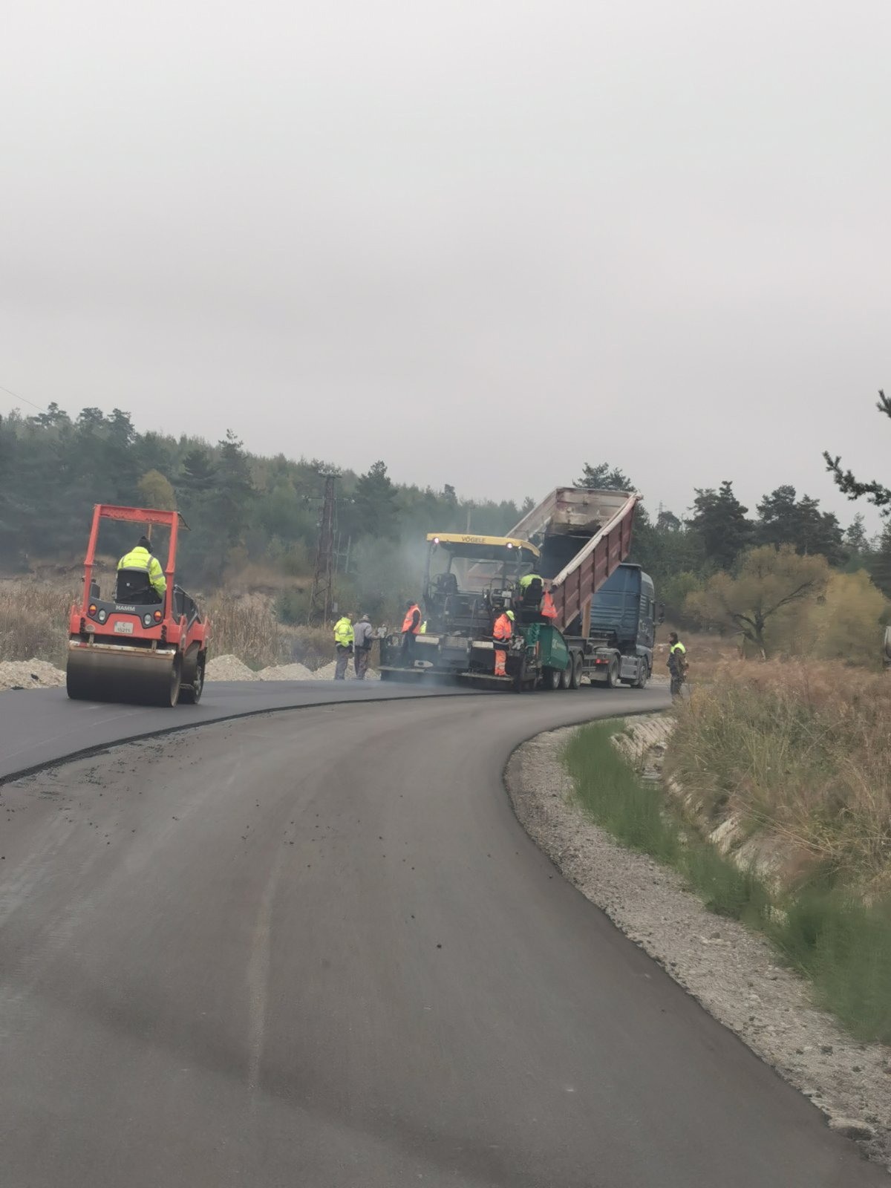
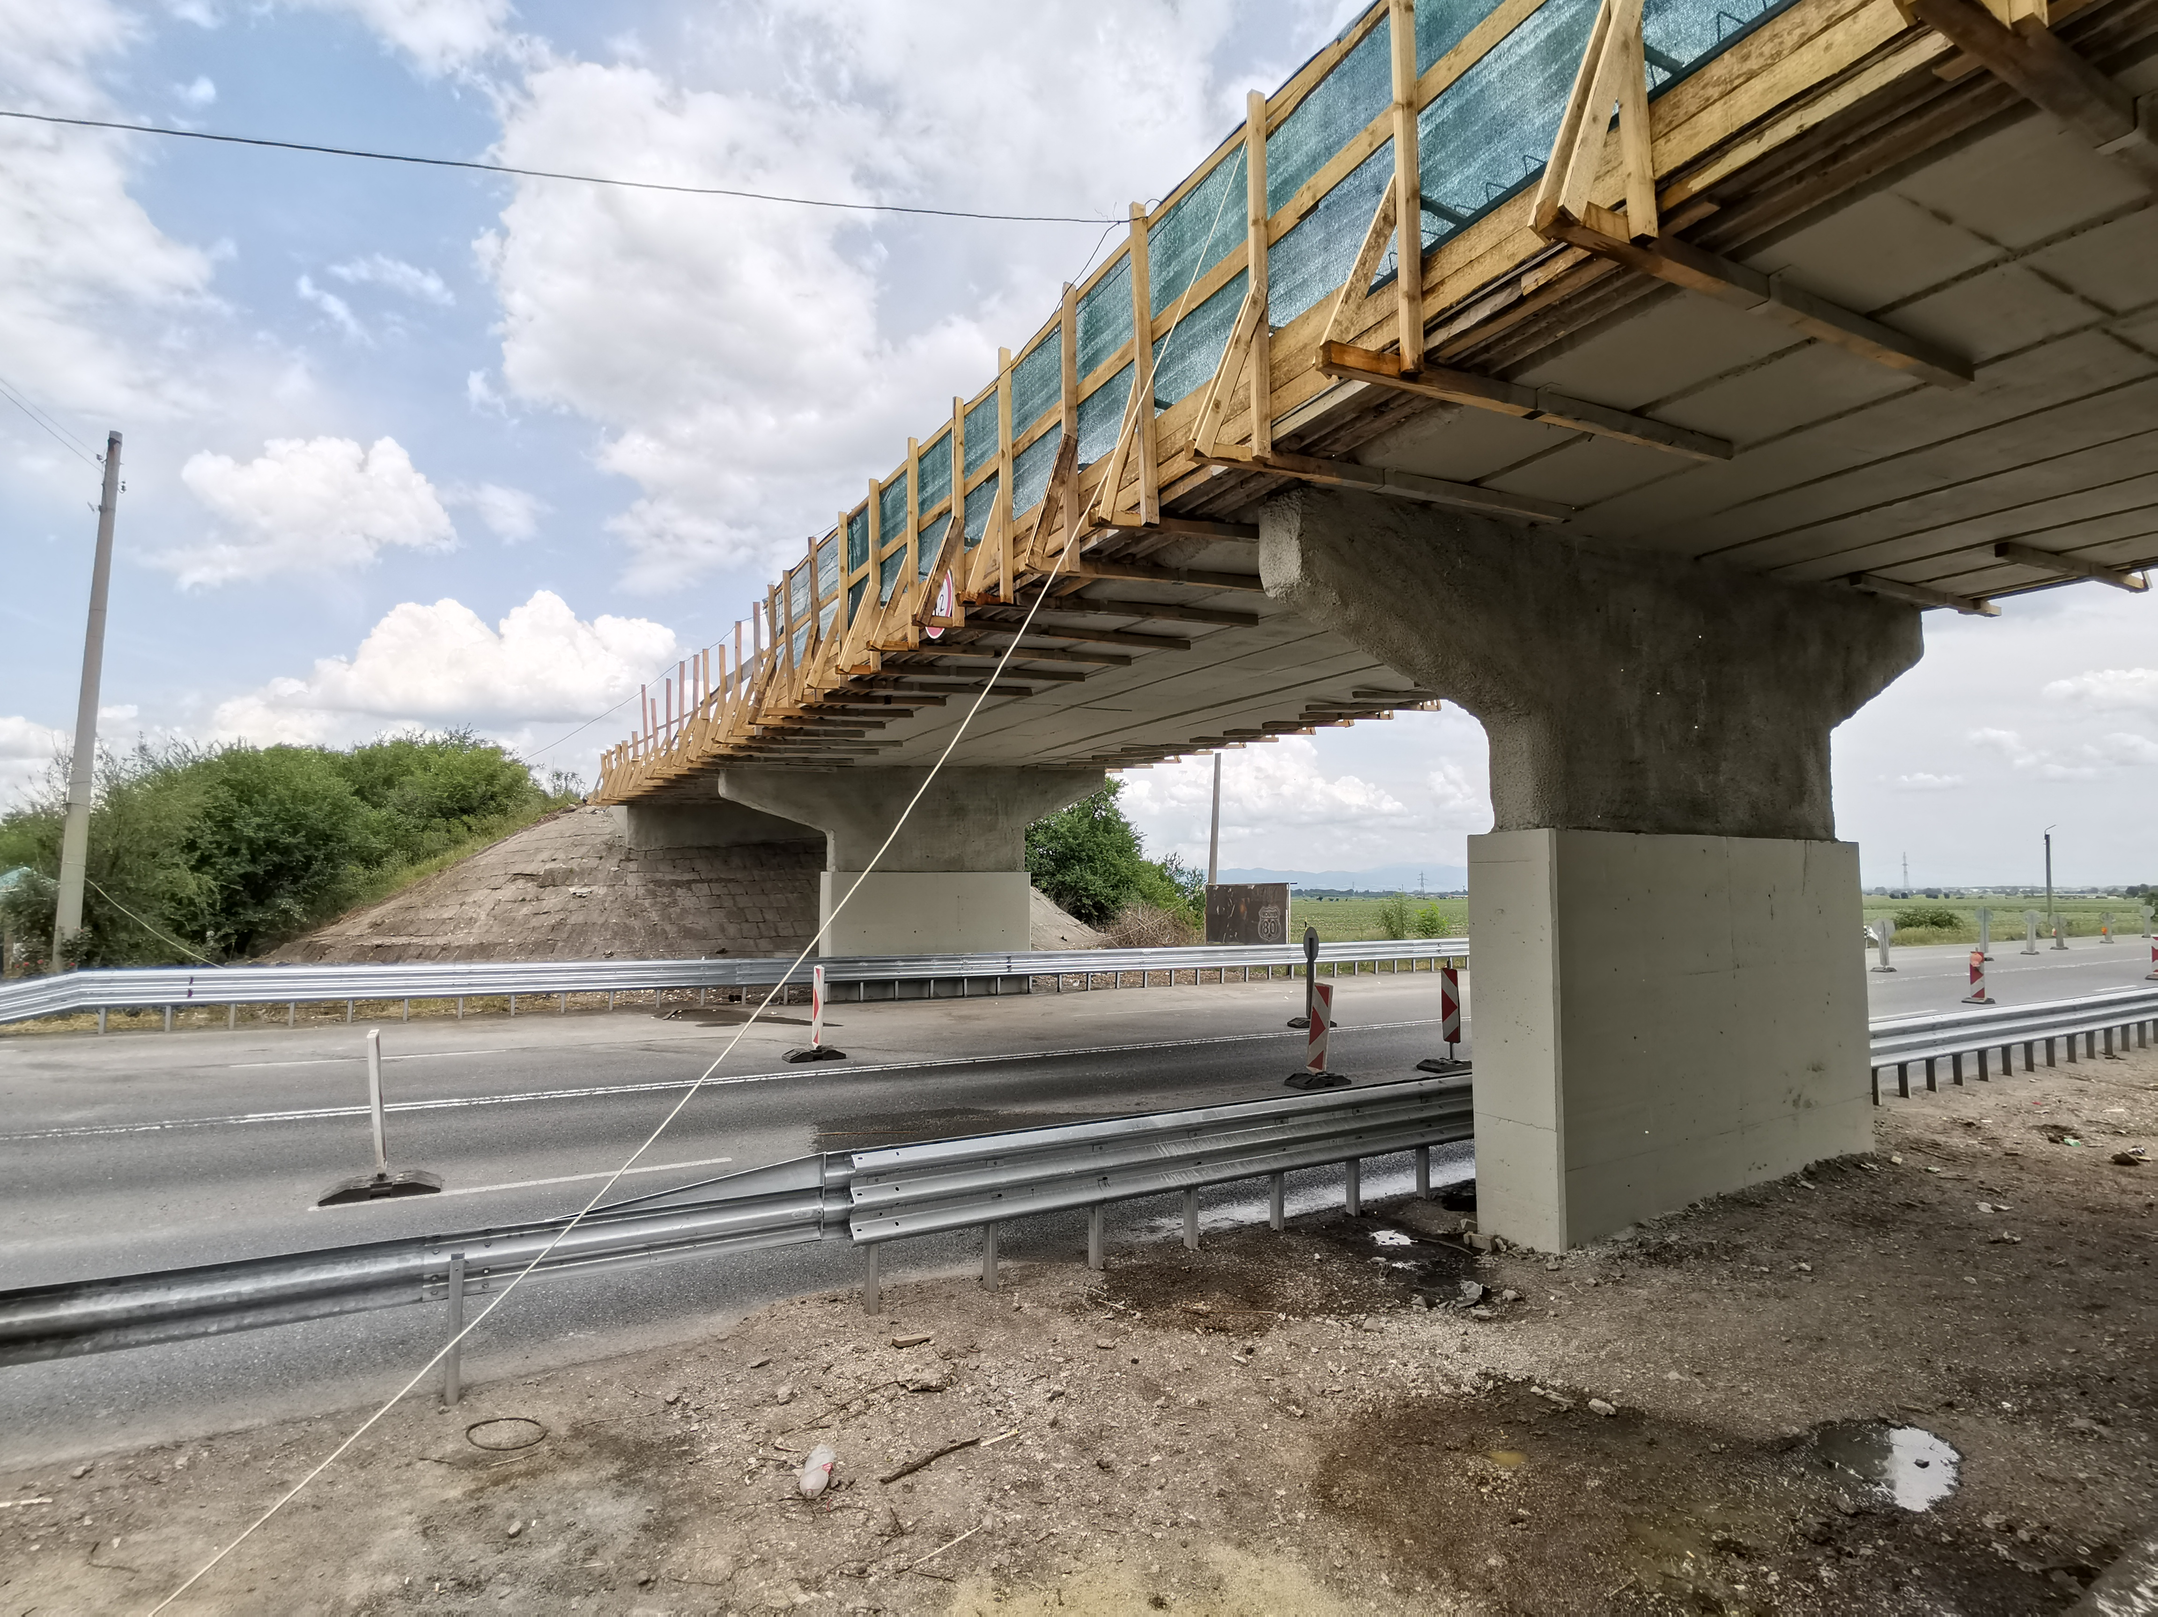
Констатации след извършена проверка на ДНСК върху
възложените от АПИ дейности по договорите за текущ ремонт
1) Цялостен основен ремонт : 47 обекта с обща дължина на отсечките 284,65 км
Пътен надлез над I-8 /Е80/,
София-Калотина
Път 861 Югово - Лъки
Път 861 Югово - Лъки
Пътен надлез над I-8 /Е80/,
София-Калотина
Път Самоков-Ихтиман

Slide 19
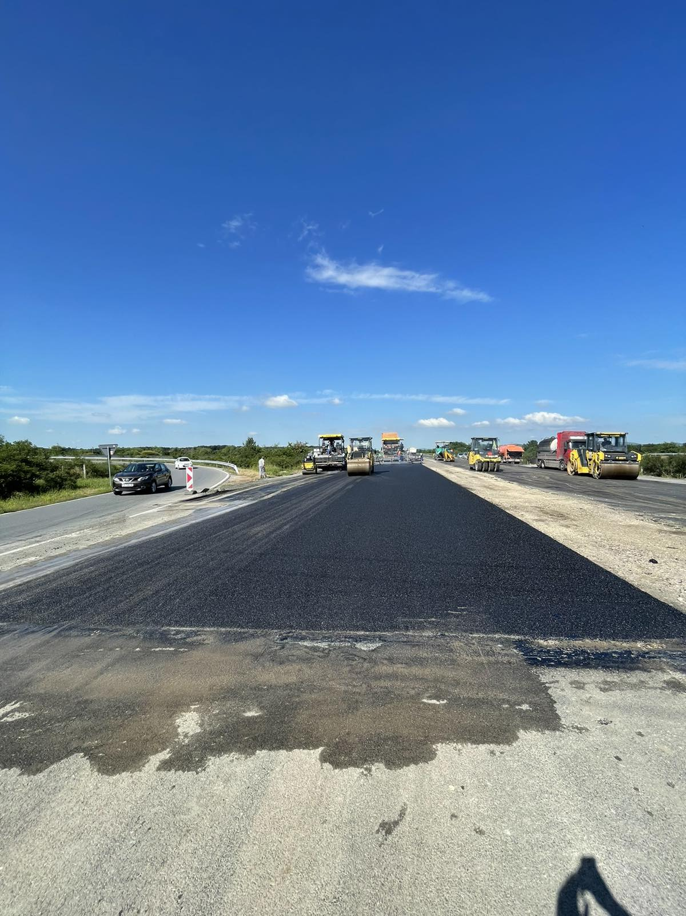
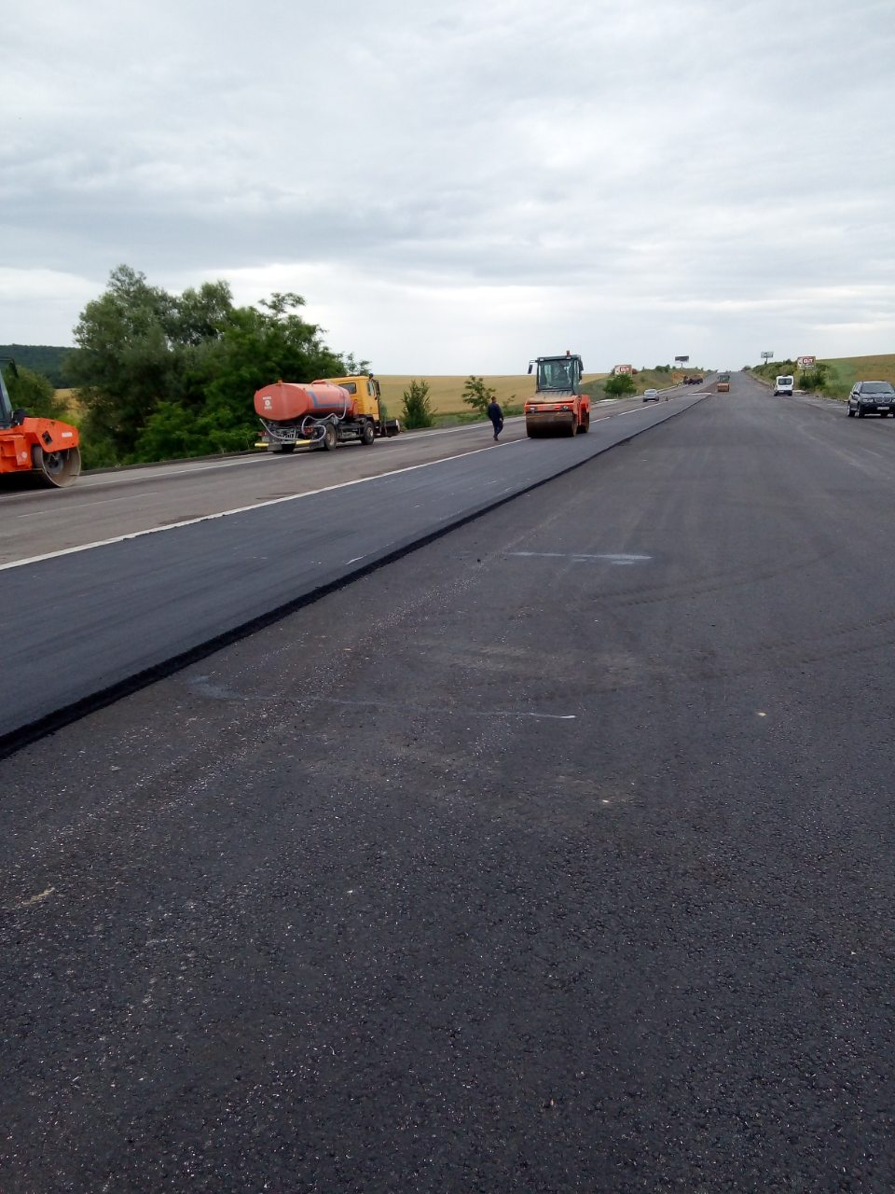
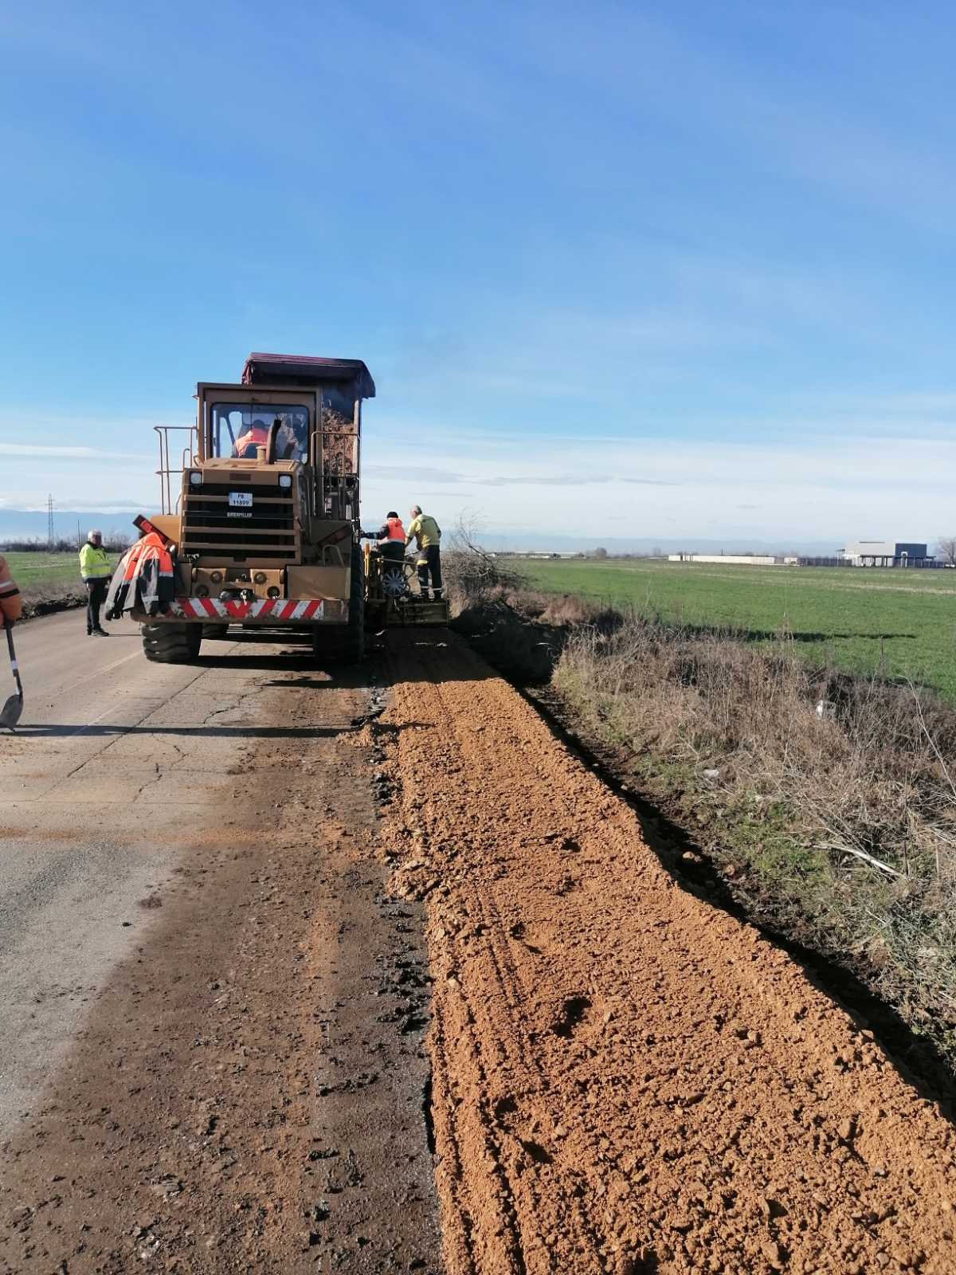
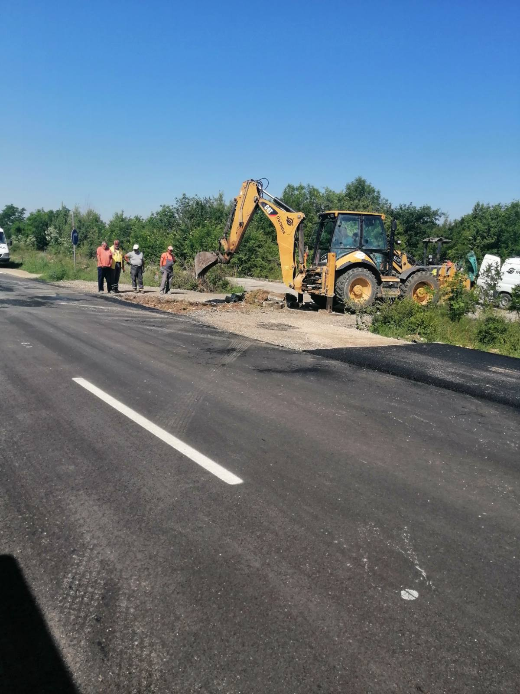
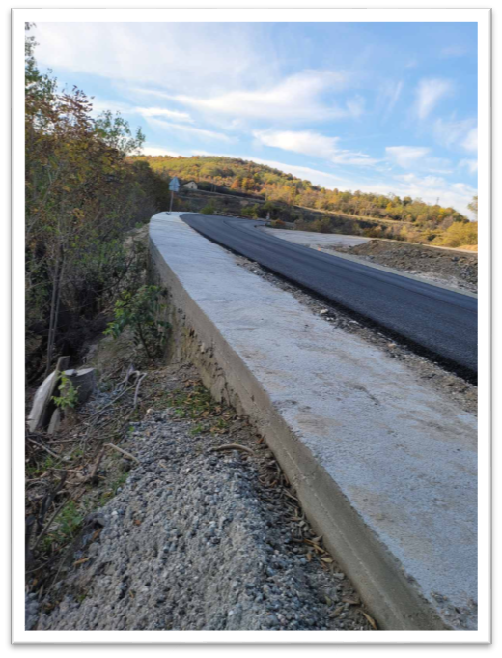
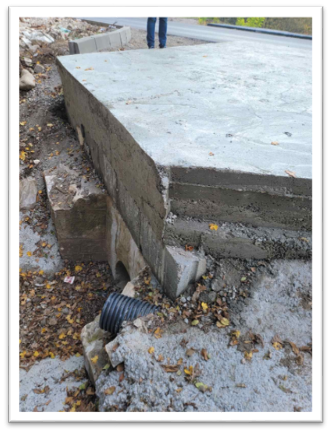
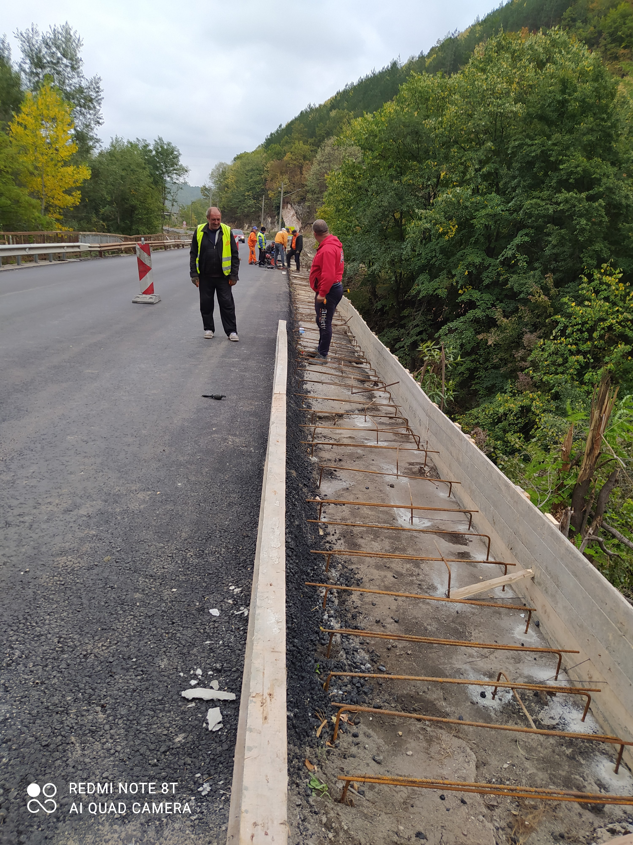
2) Основен ремонт със студено рециклиране в резултат на намеса в земната основа: 7 обекта с обща дължина на отсечките 168,72 км
Общо:
451,21 км
Лот 1 АМ „Тракия“
Лот 1 АМ „Тракия“
Път ІІ-56
Път ІІ-56
3) Текущ ремонт с елементи на основен ремонт в рамките на обекта: 18 обекта с обща дължина на отсечките 282,49 км
Път І-8
Път І-8
Път І-8

Slide 20
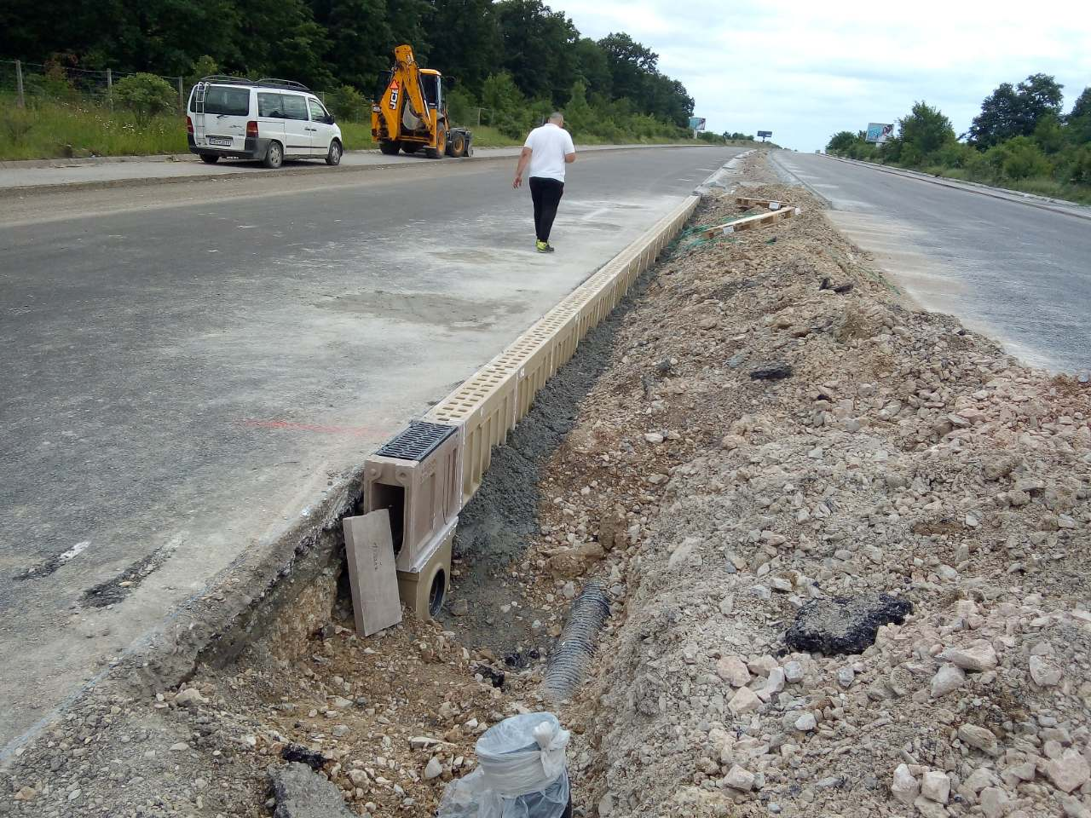
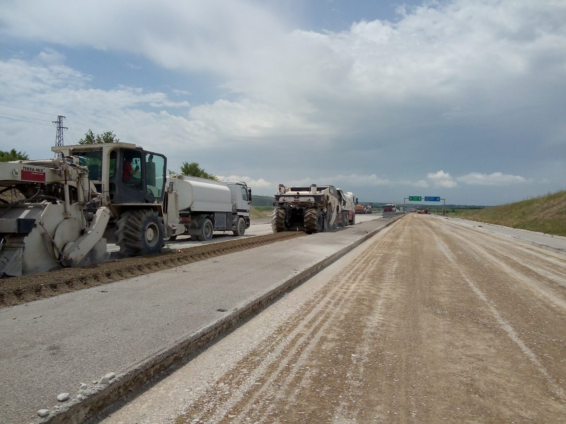
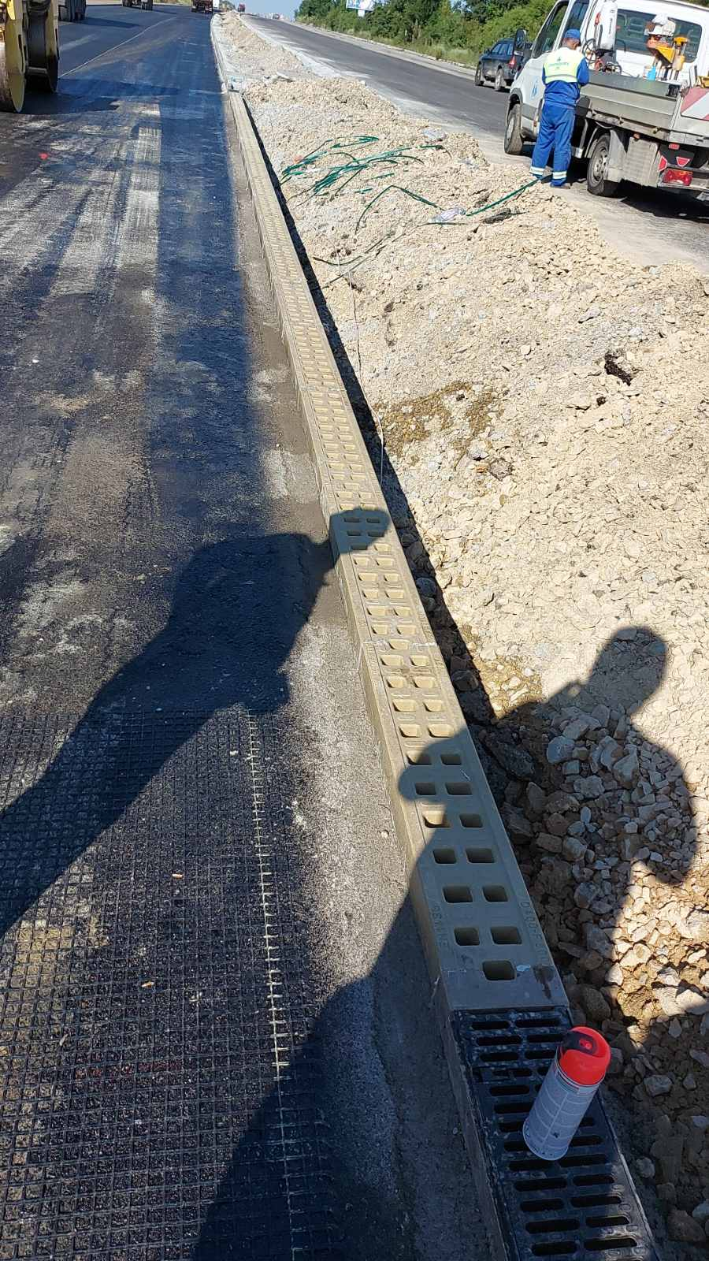
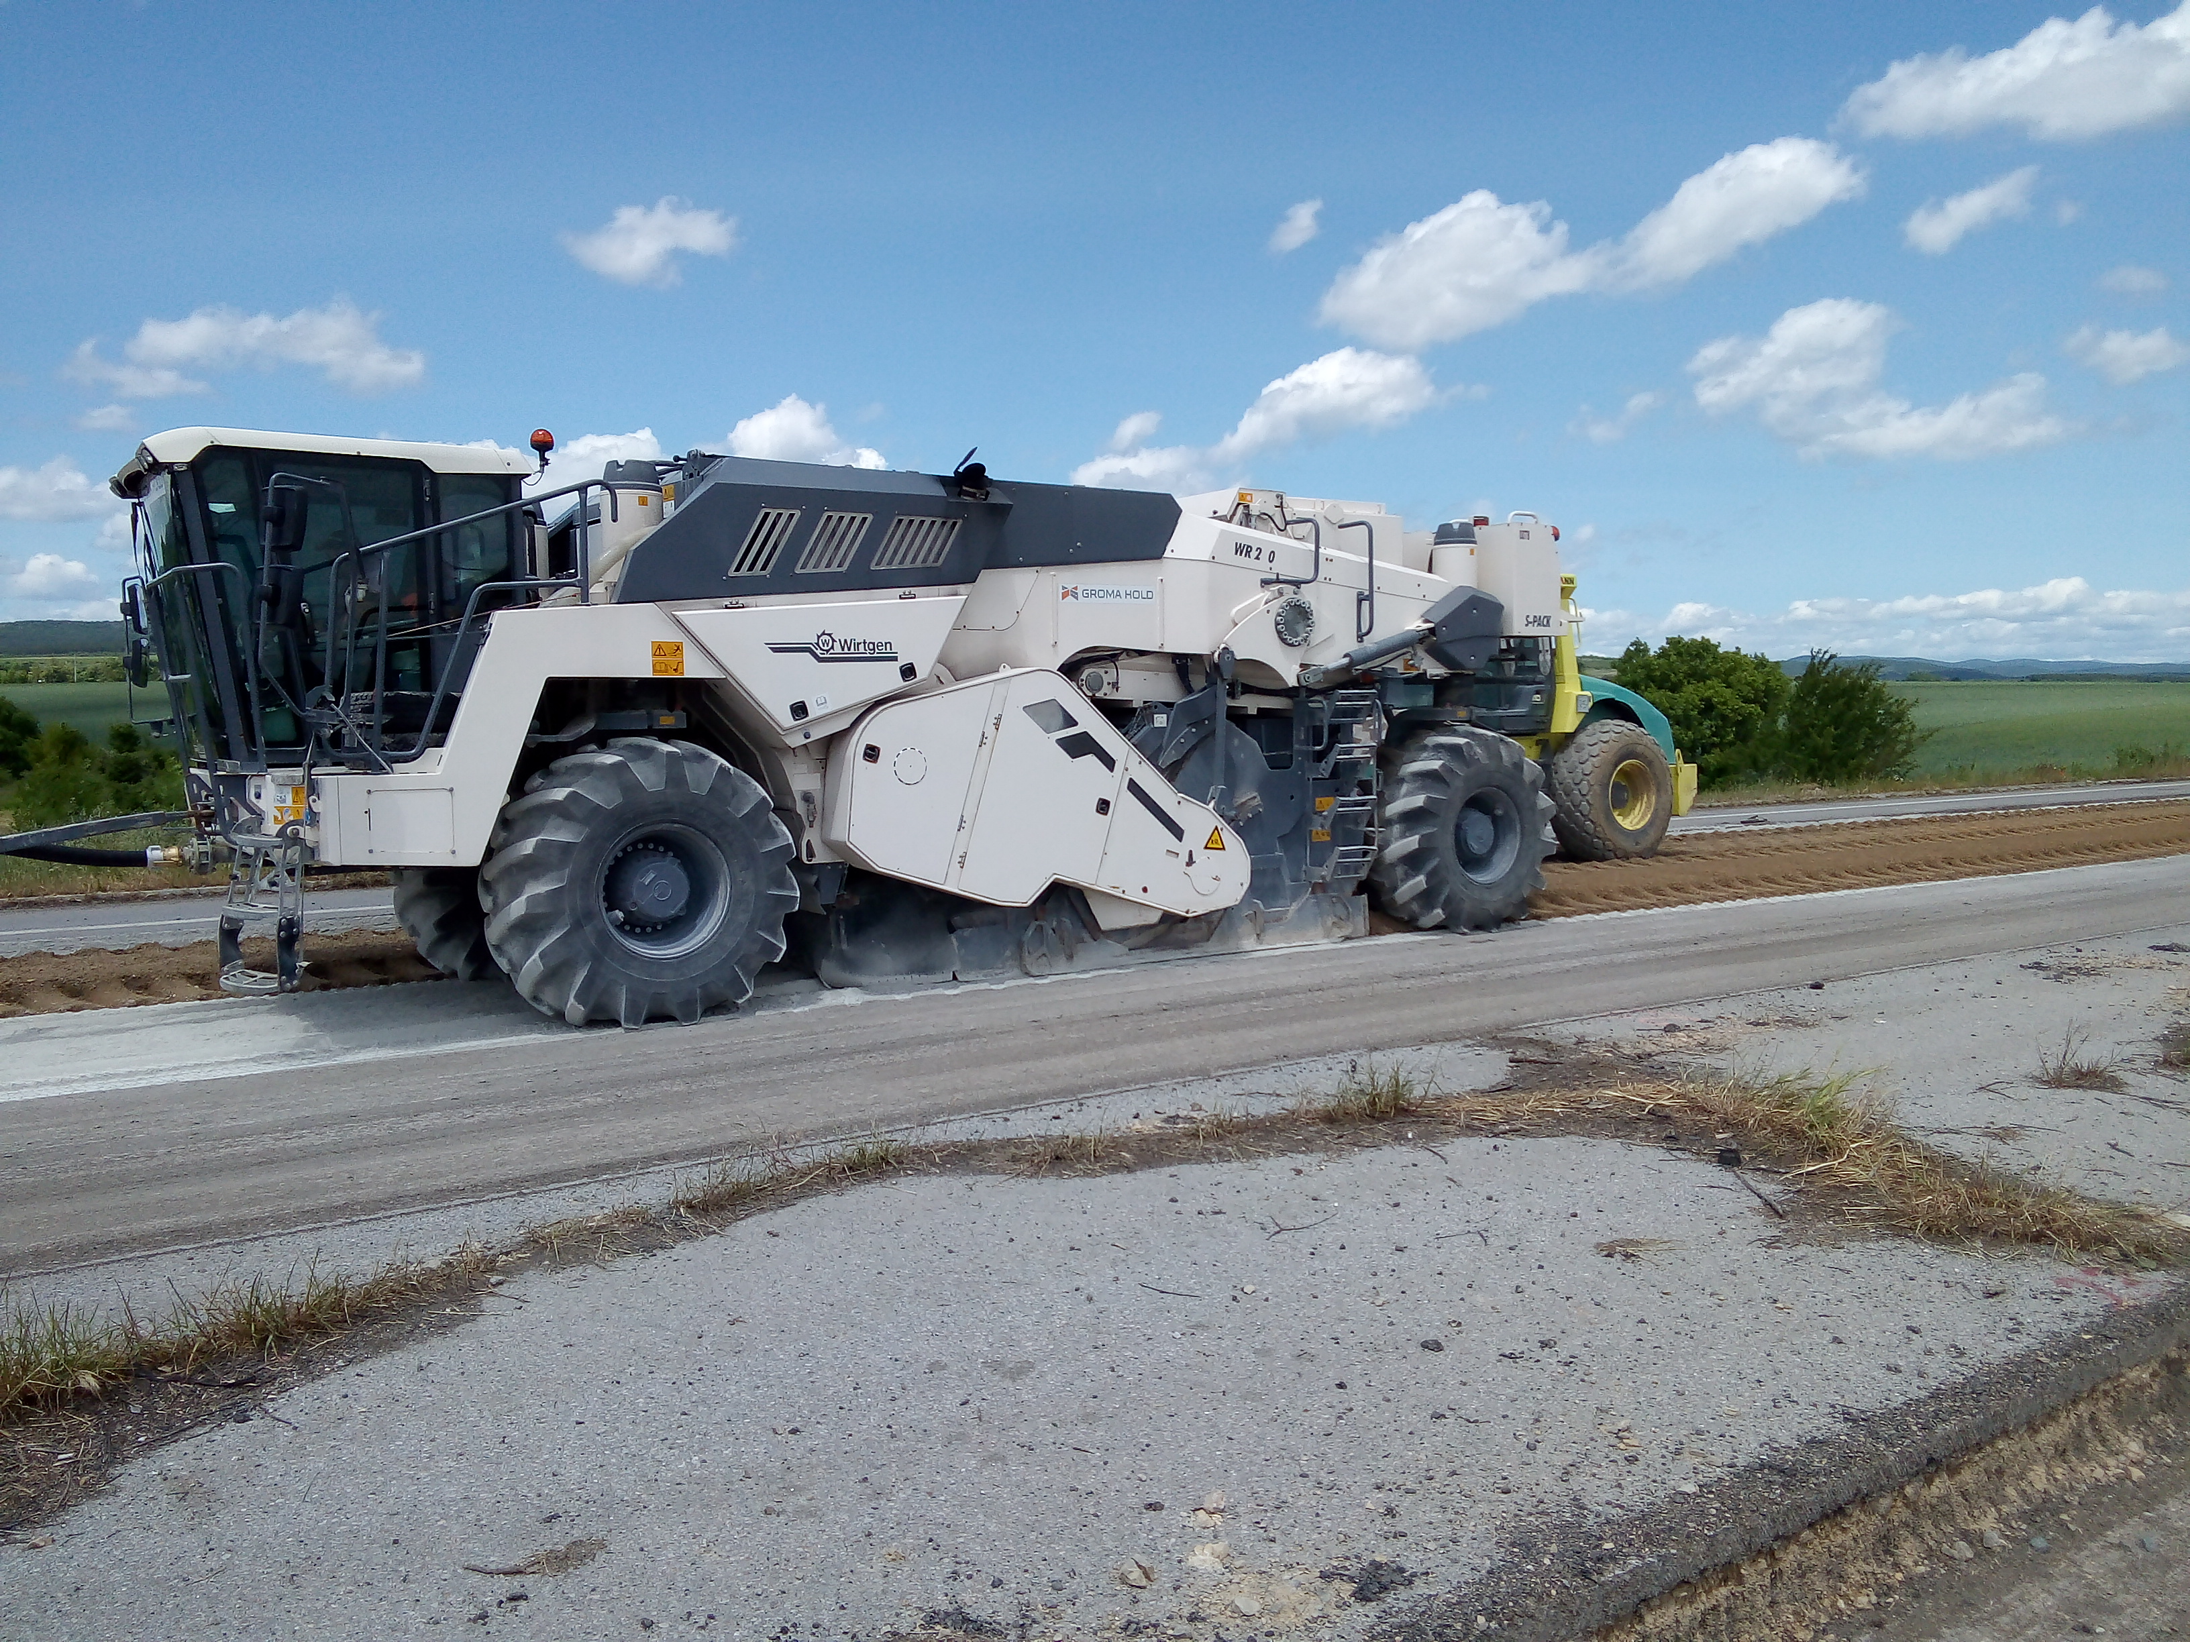
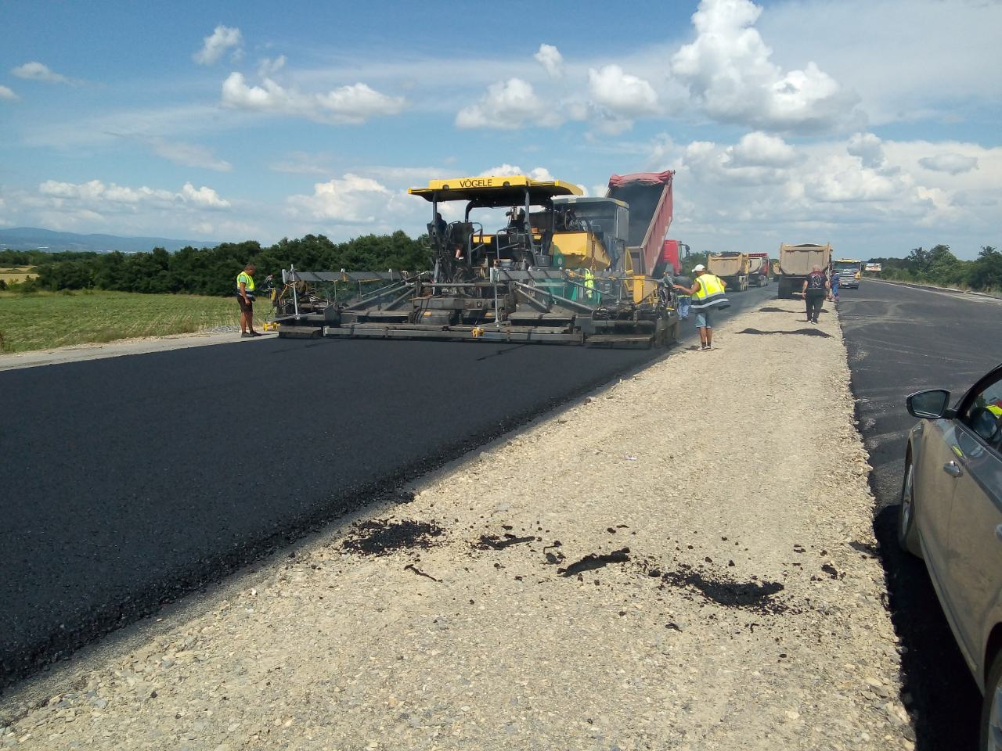
РЕМОНТЪТ НА ЛОТ 1 “ЧИРПАН - СТАРА ЗАГОРА” НА АМ „ТРАКИЯ“
Извършената проверка на ДНСК установи, че извършеният като текущ ремонт на лот 1 „Чирпан – Стара Загора“ от „Автомагистрали Черно море“ е основен ремонт със студено рециклиране в резултат на намеса в земната основа.

Slide 21
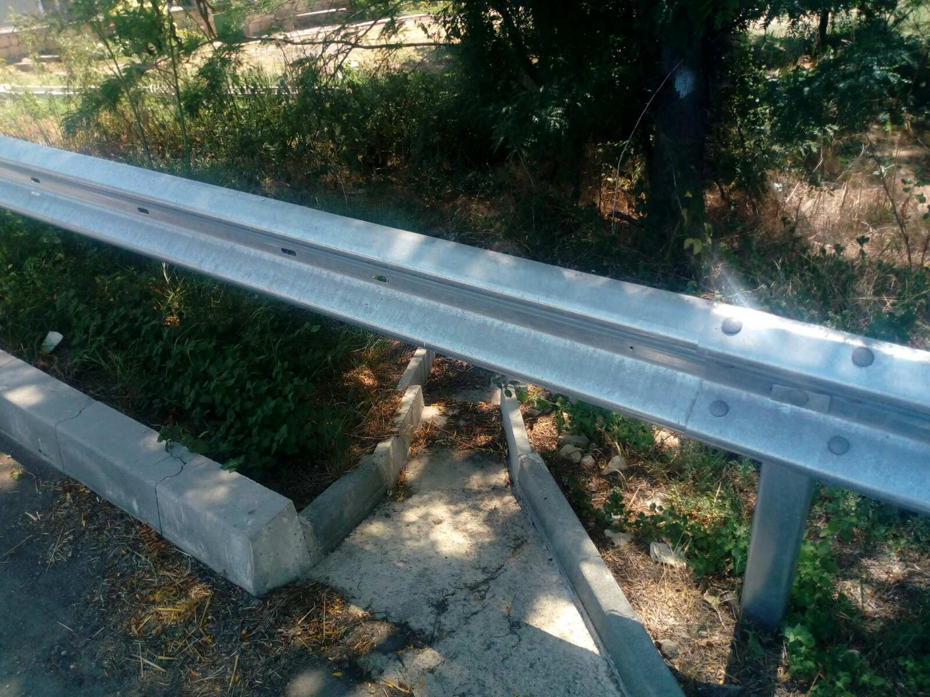
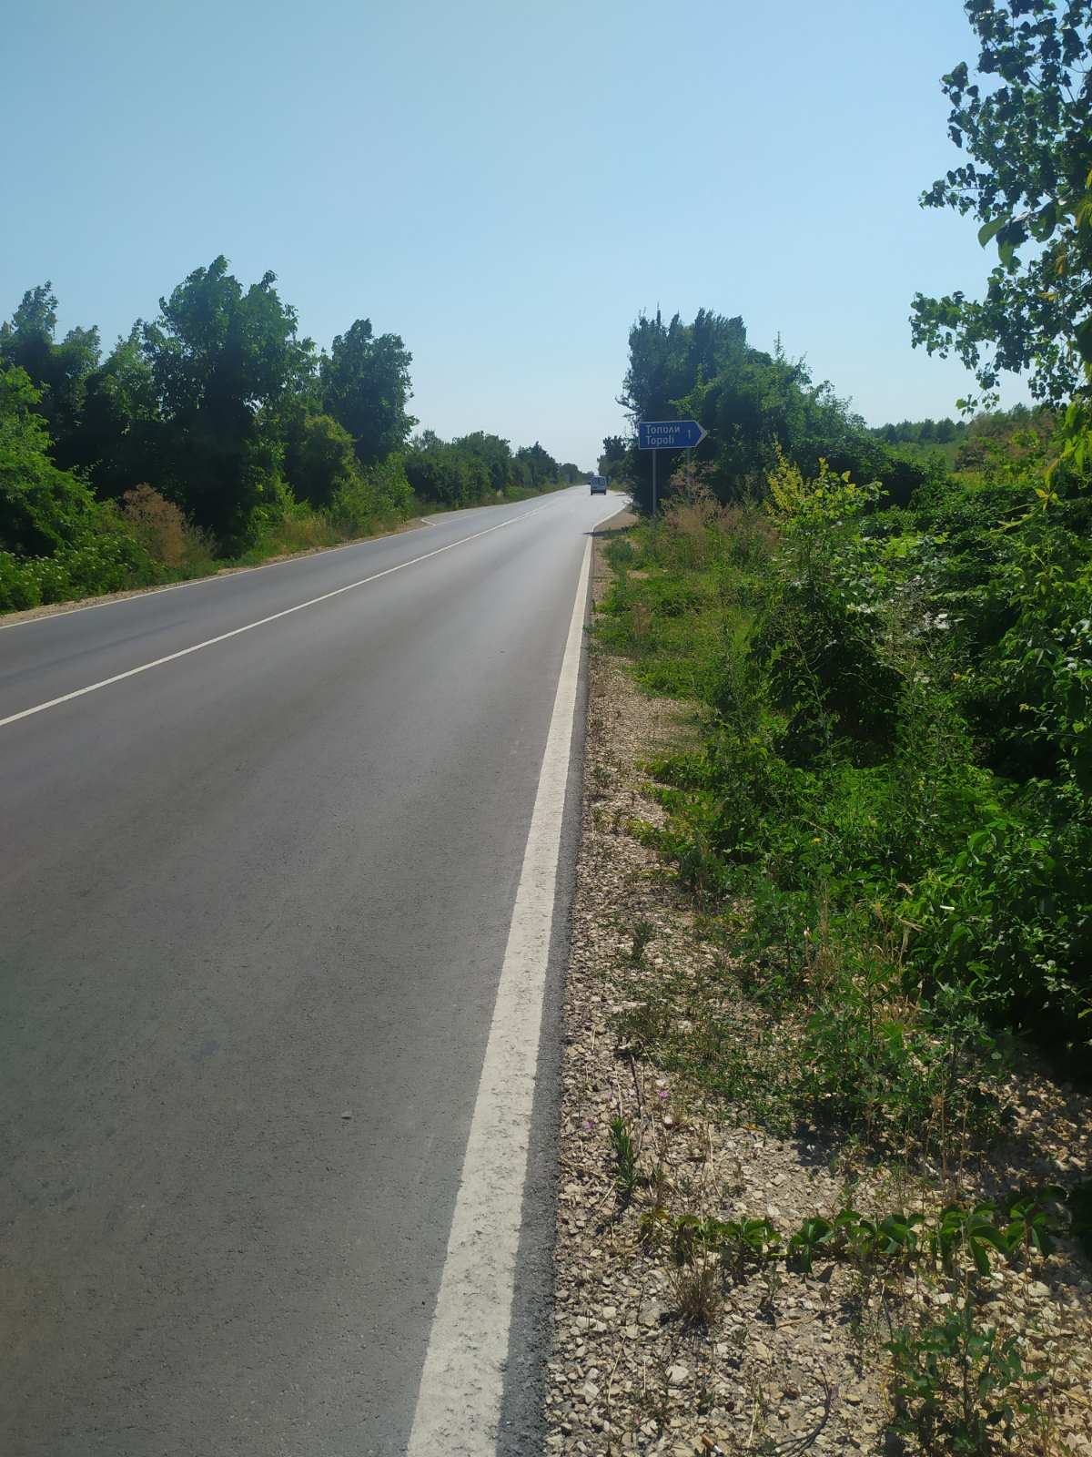
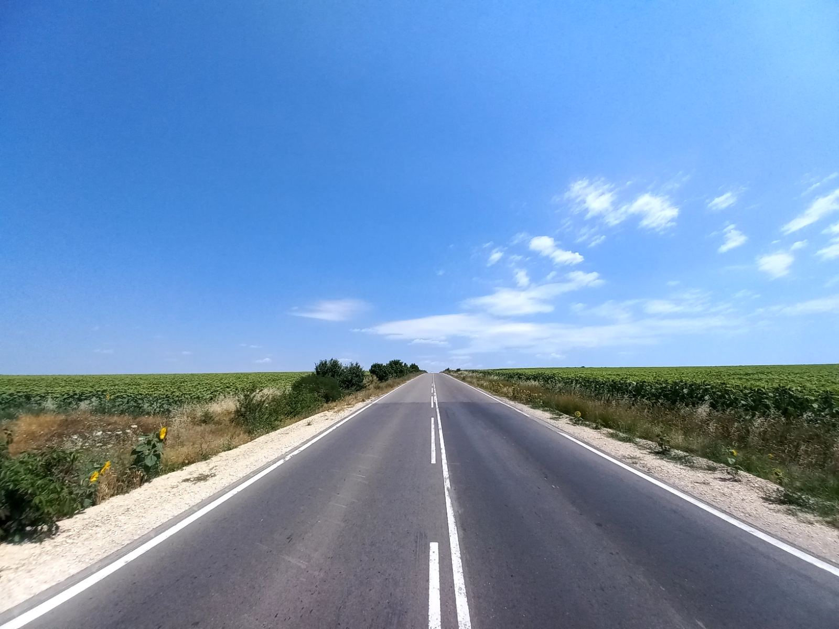
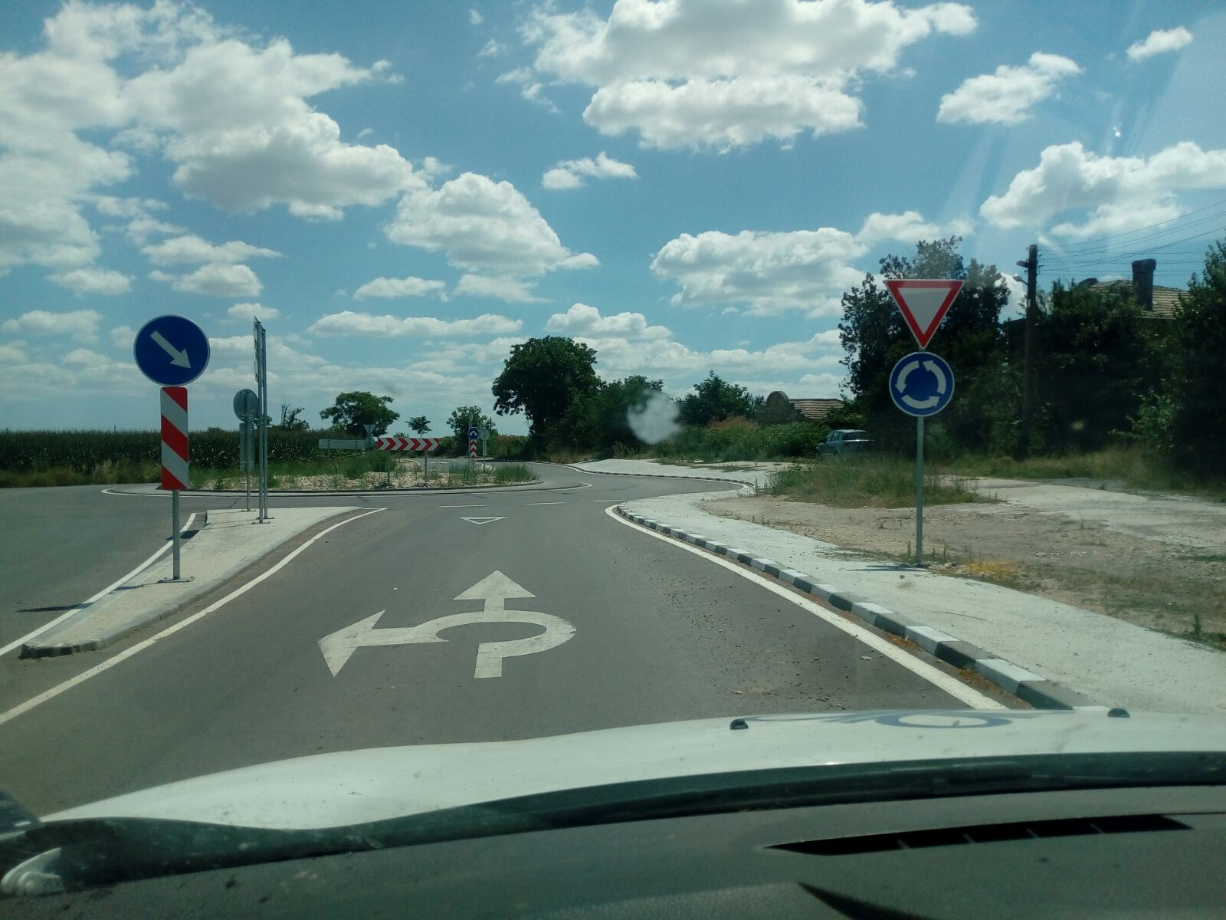


4) Категоричен текущ ремонт, в това число чрез студено рециклиране без намеса в земната основа: ​Общо 419 обекта с обща дължина на отсечките 2428 км
Път III-2902
Път III-2901
Път I-2
Път II-27
Път III-2902
Път III-2901

Slide 22
Благодаря за вниманието!

